Slide 1
تطوير شمال غرب نابلس لمنطقة اقتصادية نموذجية
ريمه يوسف سماعنه

Slide 2
محتويات العرض
موقع المشروع
مفهوم التنمية الاقتصادية المحلية
منهجية العمل
مبررات اختيار الموقع

Slide 3
محتويات العرض
موقع المشروع
مفهوم التنمية الاقتصادية المحلية
منهجية العمل
مبررات اختيار الموقع

Slide 4
التنمية الاقتصادية المحلية
تنمية الإقتصاد المحلي
عملية تشاركية
تحدث ضمن منطقة جغرافية محددة
تنمية مع ومن أجل الناس المحليين
تحسين جودة الحياة للجميع
تكاملية
إقتصادية-إجتماعية
شاملة لجميع فئات المجتمع

Slide 5
محتويات العرض
موقع المشروع
مفهوم التنمية الاقتصادية المحلية
منهجية العمل
مبررات اختيار الموقع

Slide 6
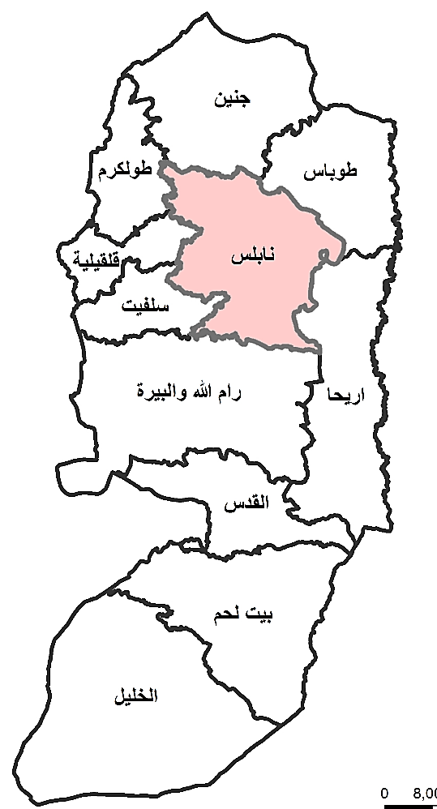
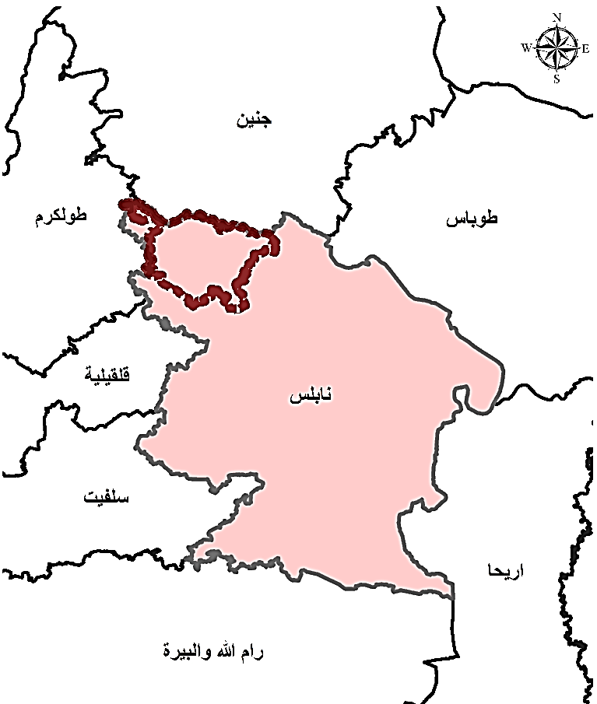
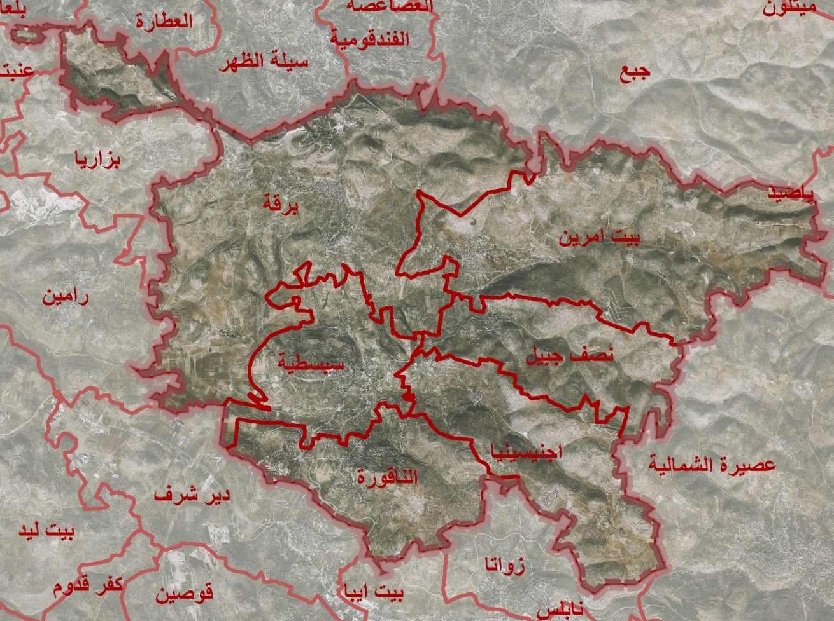
موقع المشروع

Slide 7
محتويات العرض
موقع المشروع
مفهوم التنمية الاقتصادية المحلية
منهجية العمل
مبررات اختيار الموقع

Slide 8
مبررات اختيار موقع المشروع
مبررات الموقع
مبررات نظرية
مبررات فيزيائية

Slide 9
مبررات اختيار موقع المشروع
مبررات الموقع
مبررات نظرية
مبررات فيزيائية

Slide 10
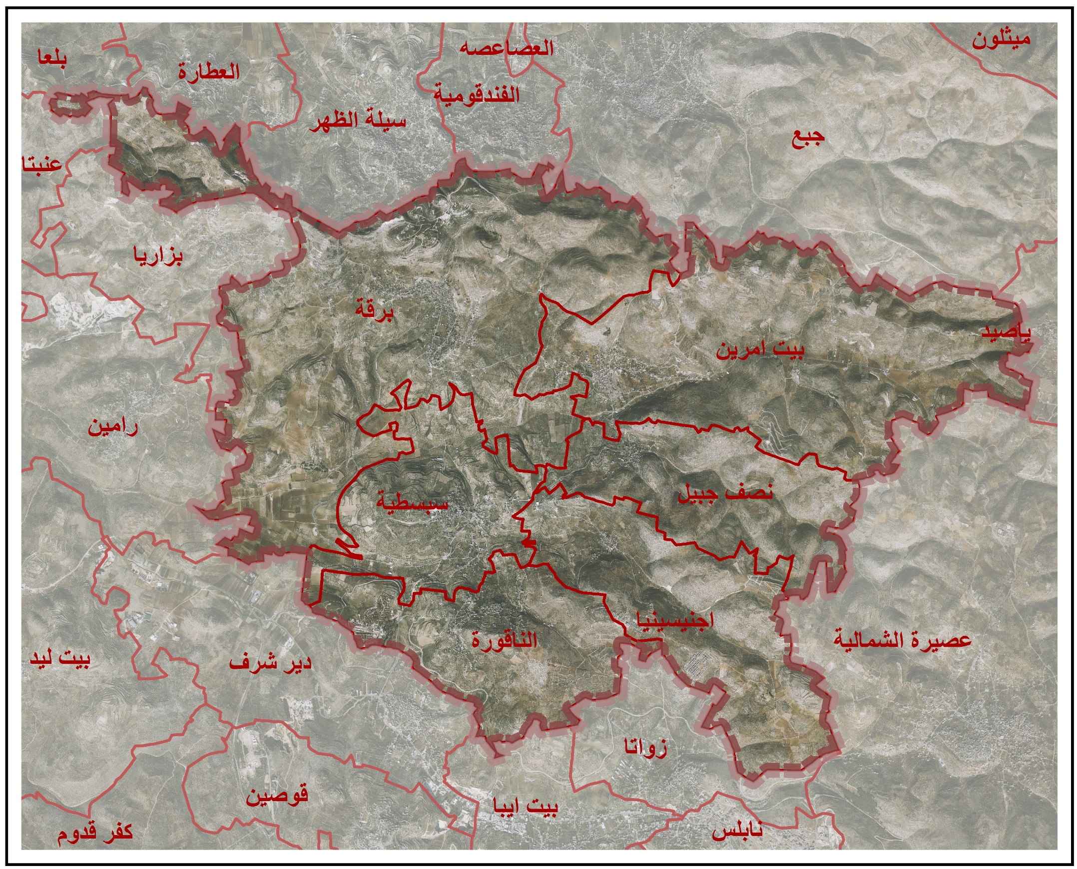
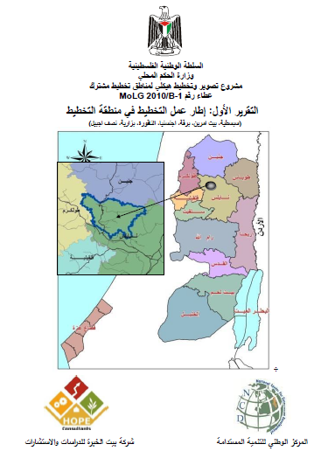



Slide 11
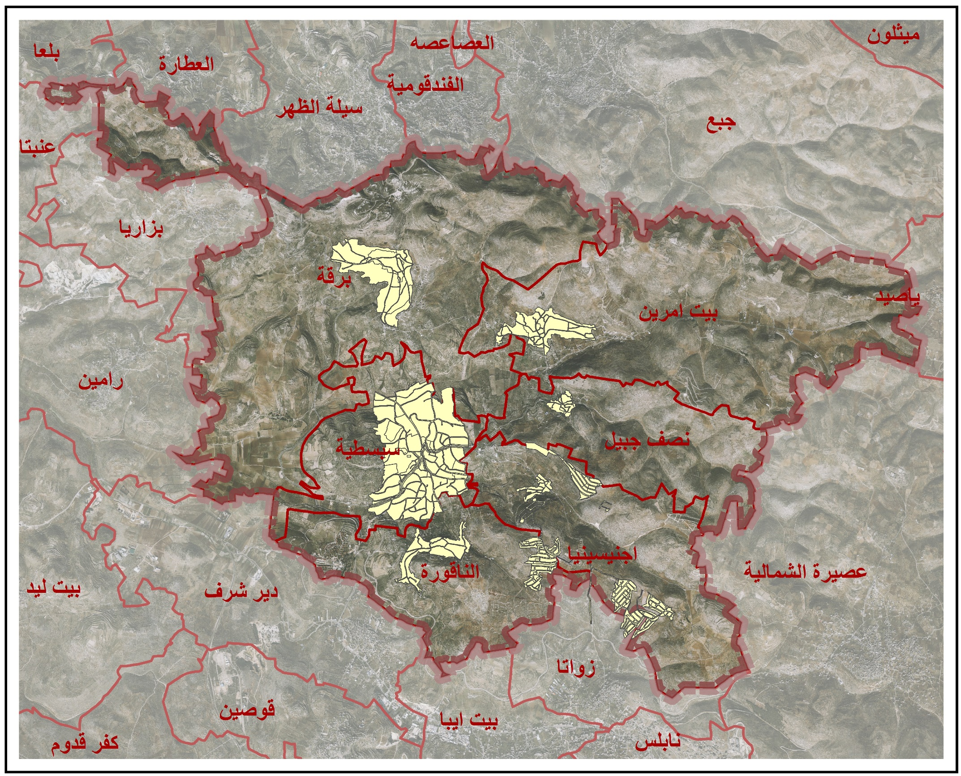

Slide 12
مبررات اختيار موقع المشروع
مبررات الموقع
مبررات نظرية
مبررات فيزيائية

Slide 13
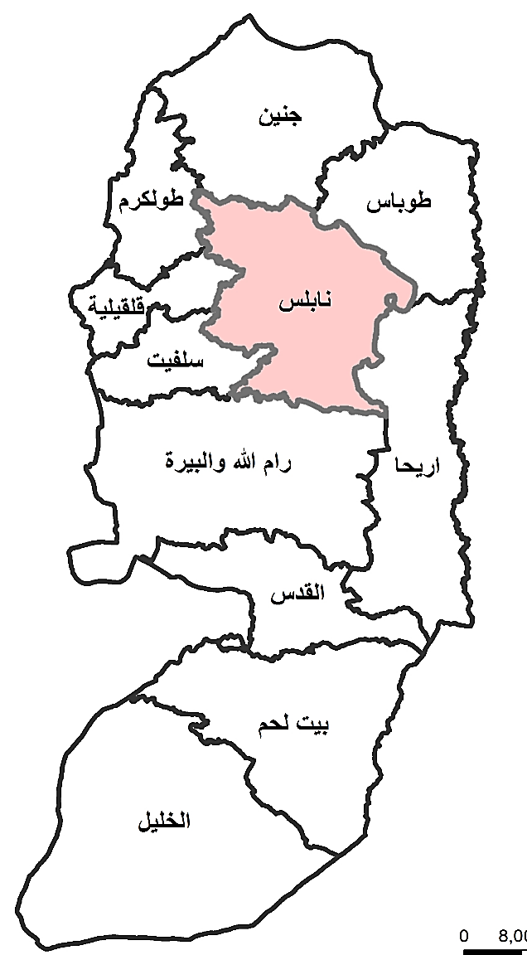
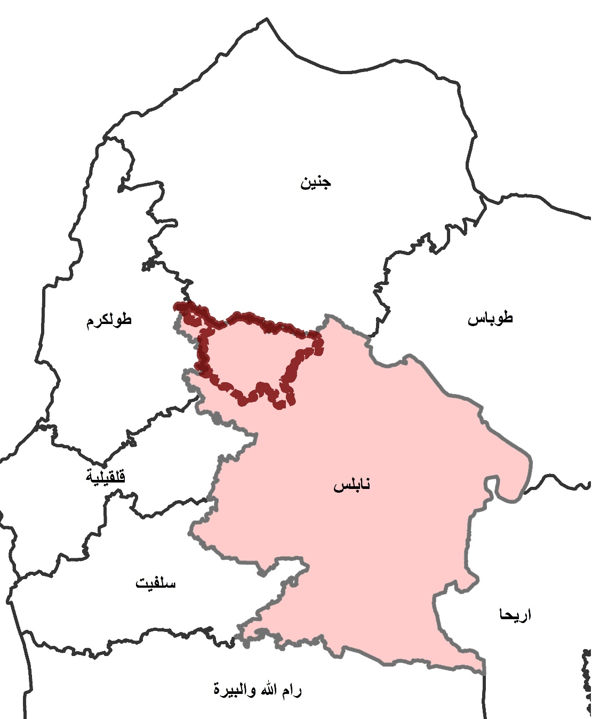
الموقع الاستراتيجي

Slide 14
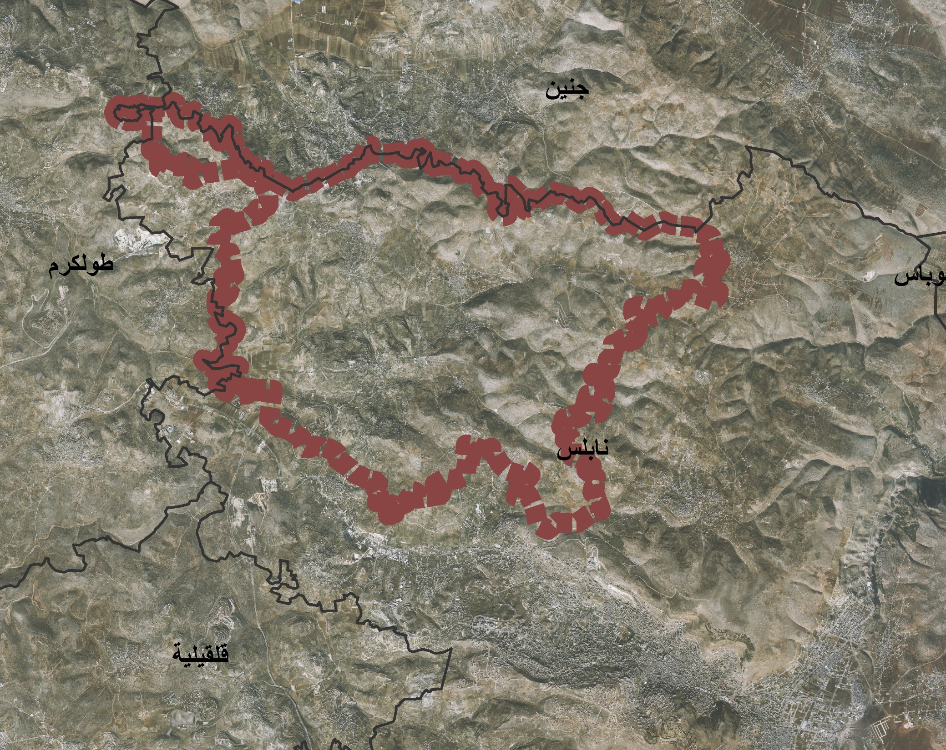
الطرق الهامة والرابطة

Slide 15
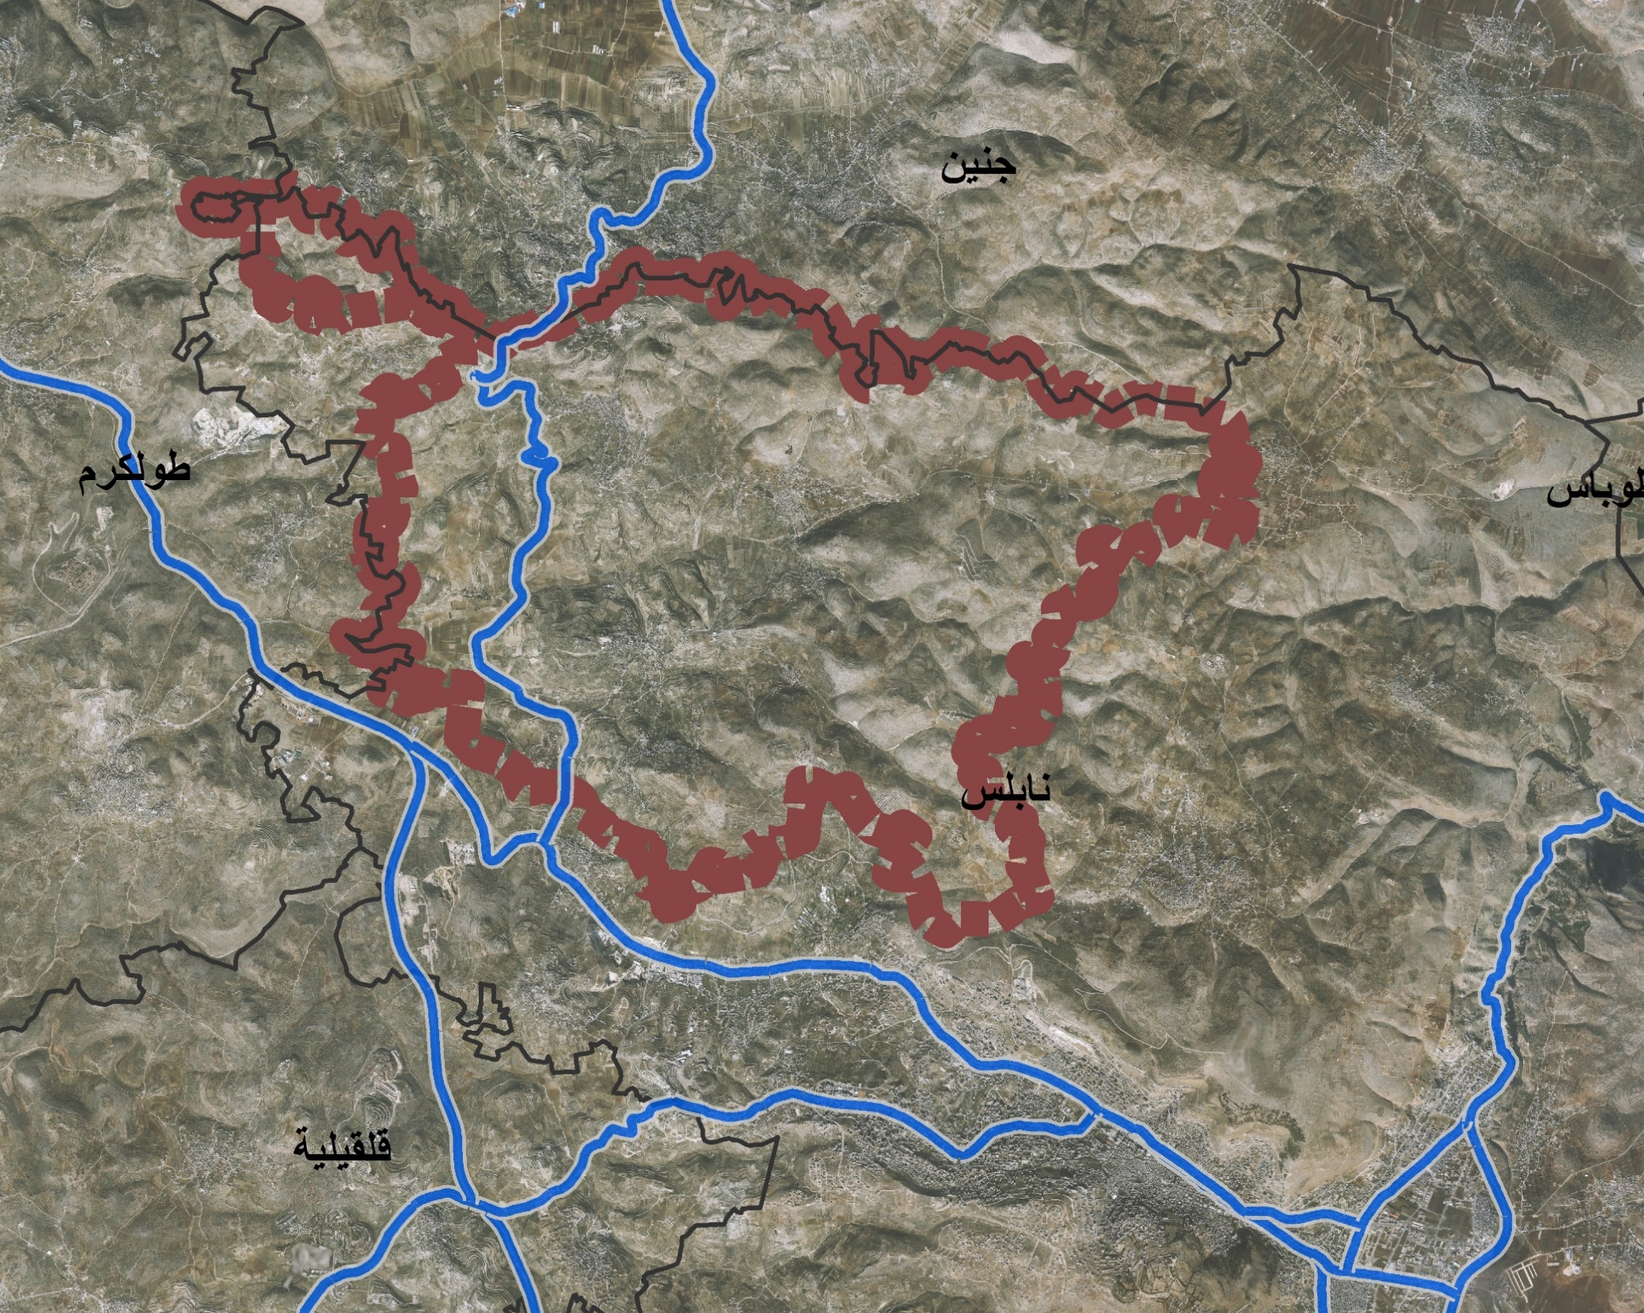
الطرق الهامة والرابطة

Slide 16
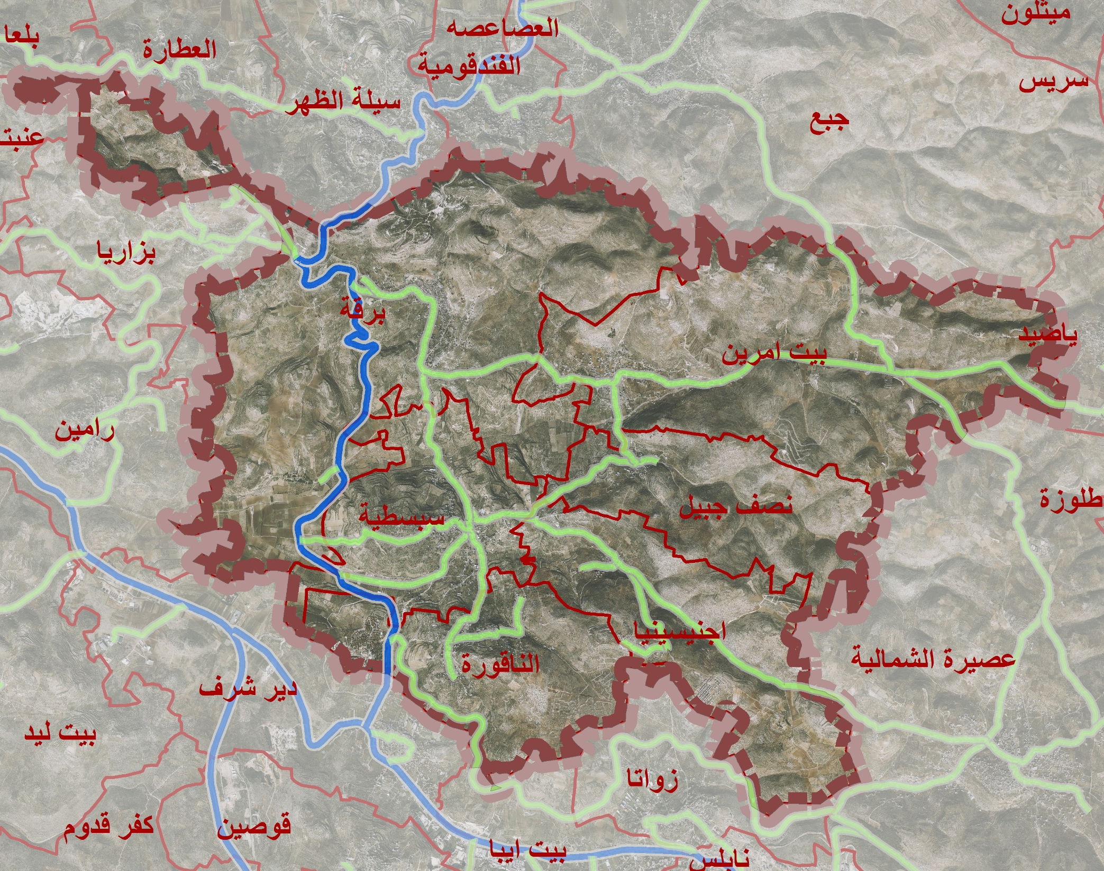
الطرق الهامة والرابطة

Slide 17
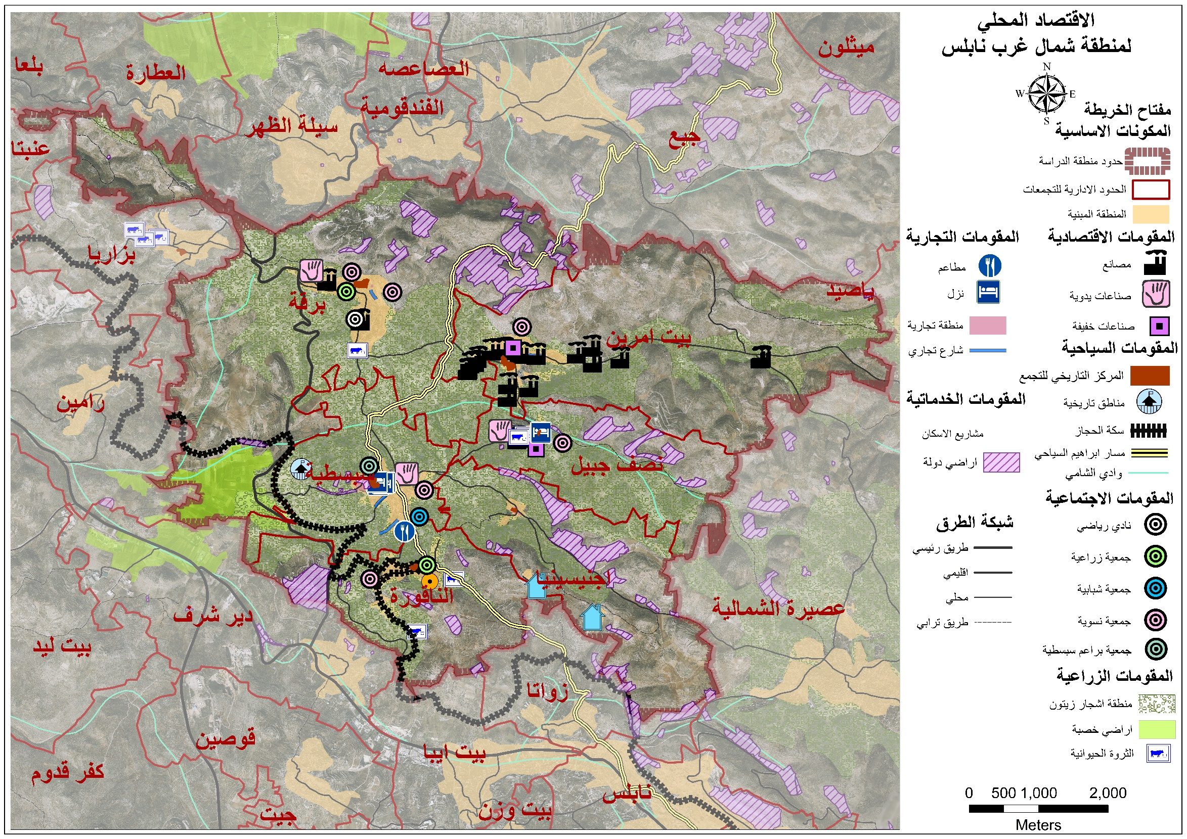

الاقتصاد المحلي

Slide 18
محتويات العرض
موقع المشروع
مفهوم التنمية الاقتصادية المحلية
منهجية العمل
مبررات اختيار الموقع

Slide 19
مراحل التخطيط الاستراتيجي الخمس للتنمية الاقتصادية المحلية
المرحلة الاولى: تنظيم الجهود
المرحلة الثانية: التحليل وتقييم الاقتصاد المحلي
المرحلة الثالثة: إعداد الاستراتيجية
المرحلة الرابعة: تنفيذ الاستراتيجية
المرحلة الخامسة: مراجعة الاستراتيجية

Slide 20
المرحلة الاولى: تنظيم الجهود
المرحلة الثانية: التحليل وتقييم الاقتصاد المحلي
المرحلة الثالثة: إعداد الاستراتيجية
المرحلة الرابعة: تنفيذ الاستراتيجية
المرحلة الخامسة: مراجعة الاستراتيجية

Slide 21
اصحاب المصلحة
القطاع العام
القطاع غير الحكومي
القطاع الخاص
المجتمع المدني

Slide 22
المرحلة الاولى: تنظيم الجهود
المرحلة الثانية: التحليل وتقييم الاقتصاد المحلي
المرحلة الثالثة: إعداد الاستراتيجية
المرحلة الرابعة: تنفيذ الاستراتيجية
المرحلة الخامسة: مراجعة الاستراتيجية

Slide 23
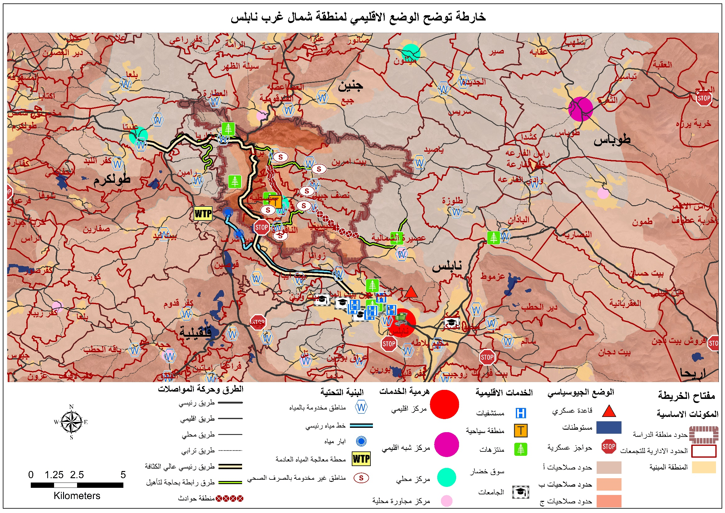
الوضع الاقليمي

Slide 24
هرمية الخدمات
بيت امرين
برقة
نصف جبيل
اجنيسينيا
سبسطية
الناقورة
نابلس

Slide 25
الاقتصاد المحلي

Slide 26
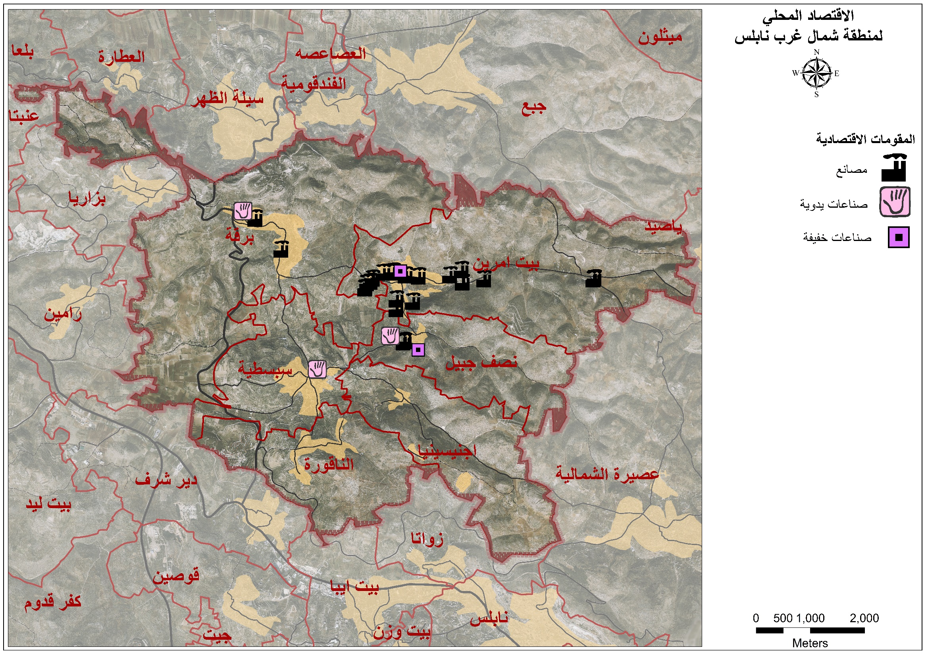

Slide 27
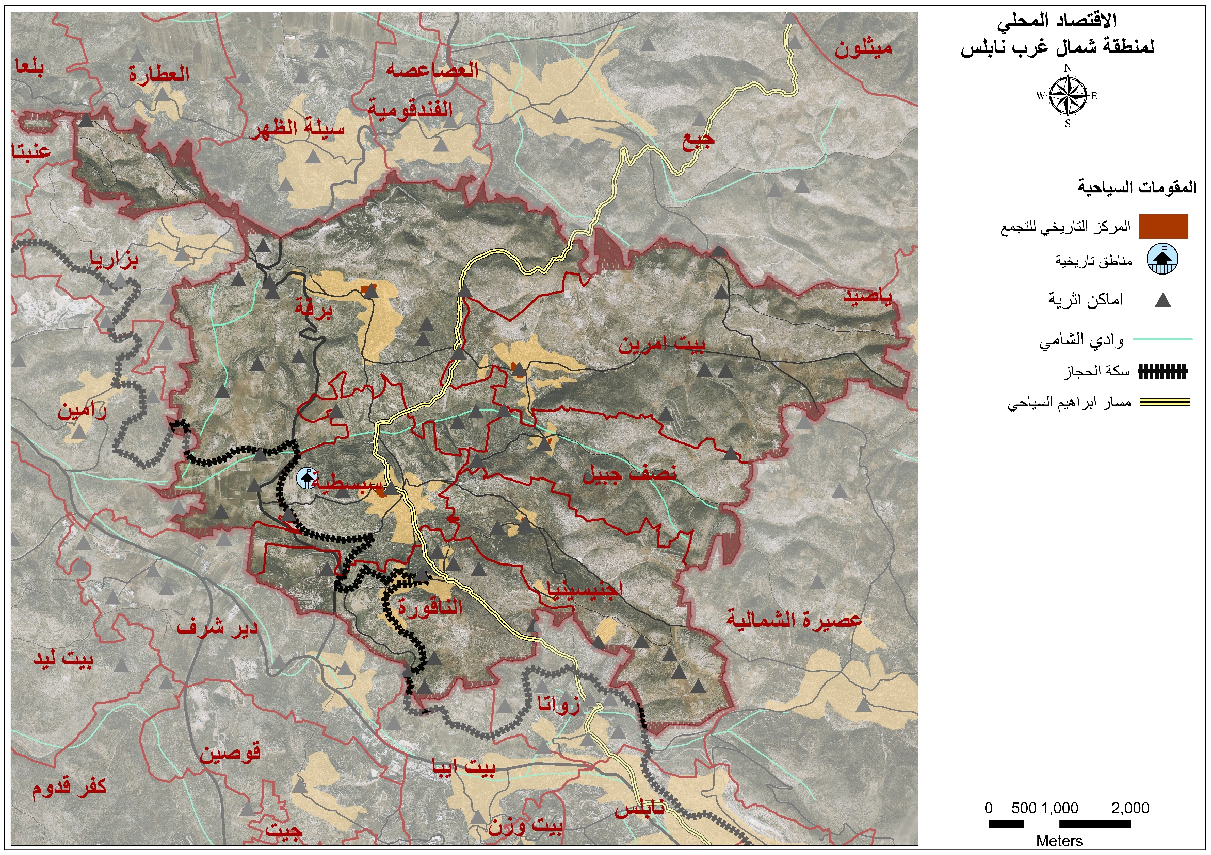

Slide 28
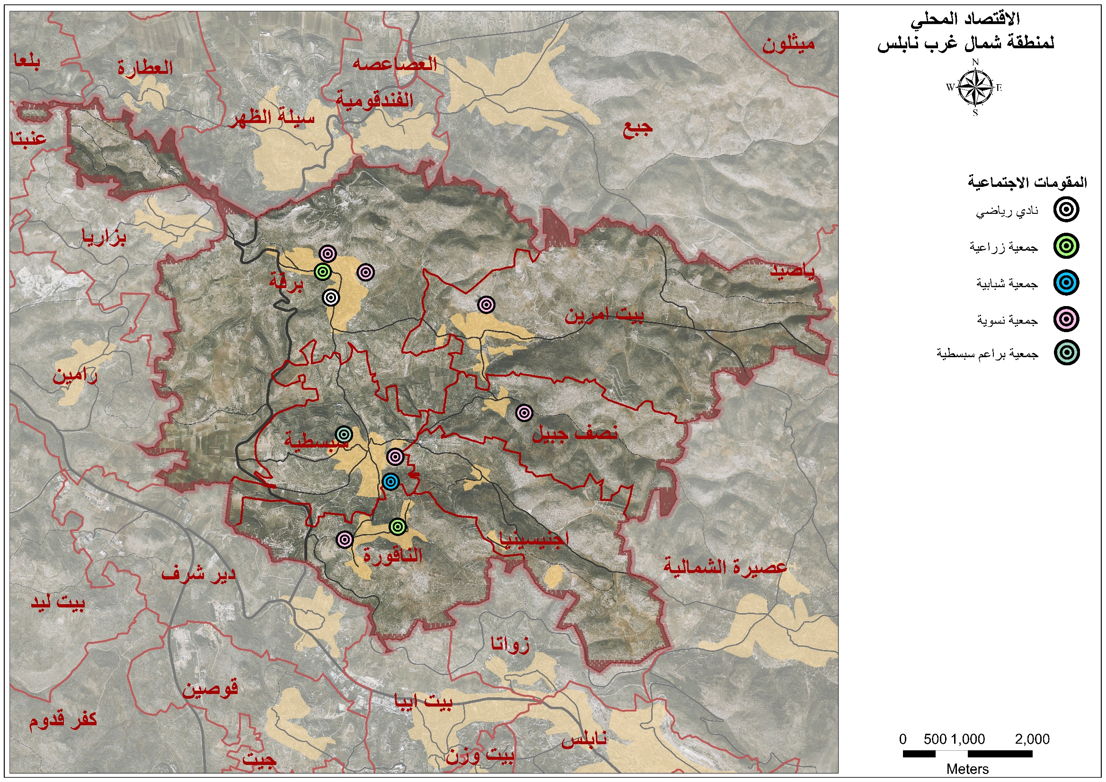

Slide 29
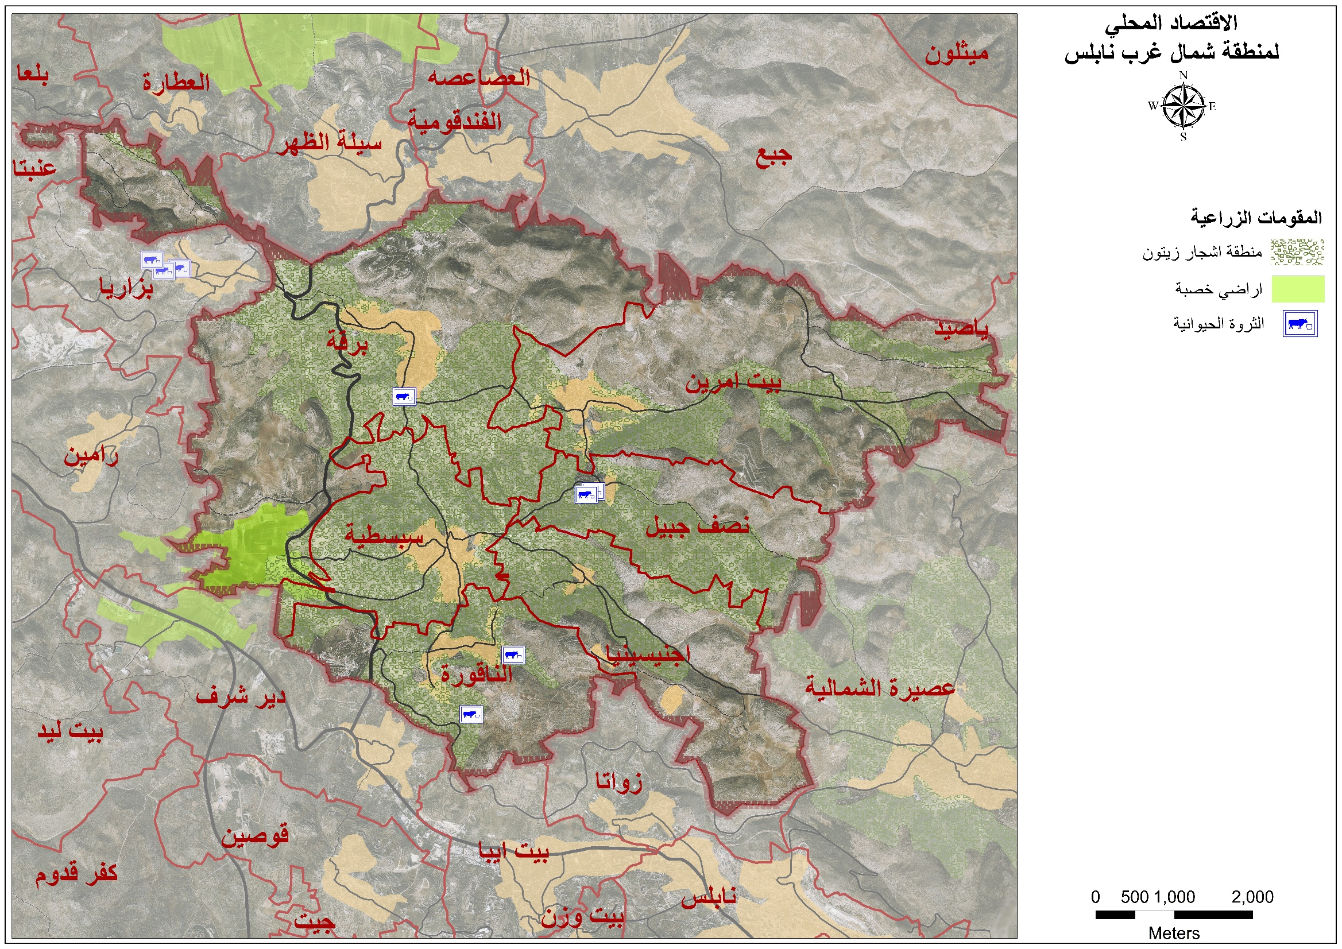

Slide 30
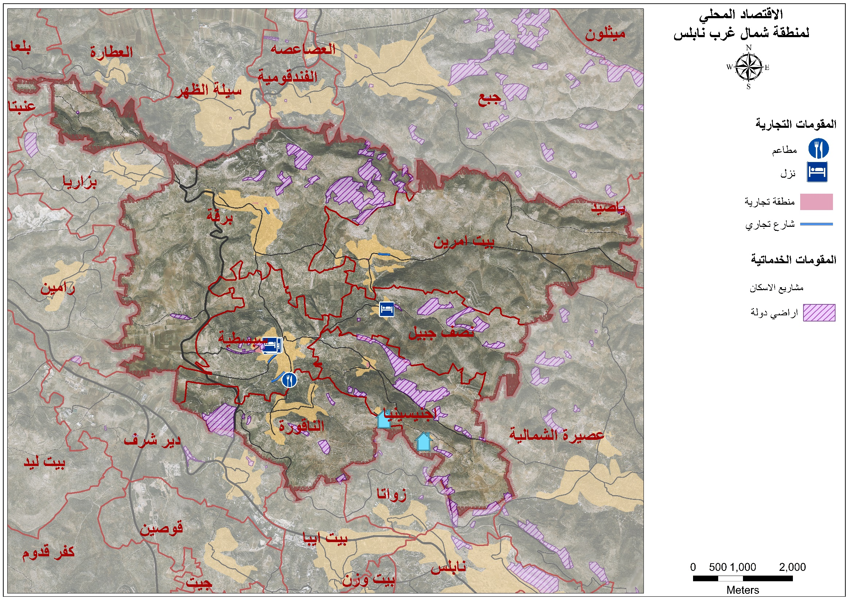

Slide 31
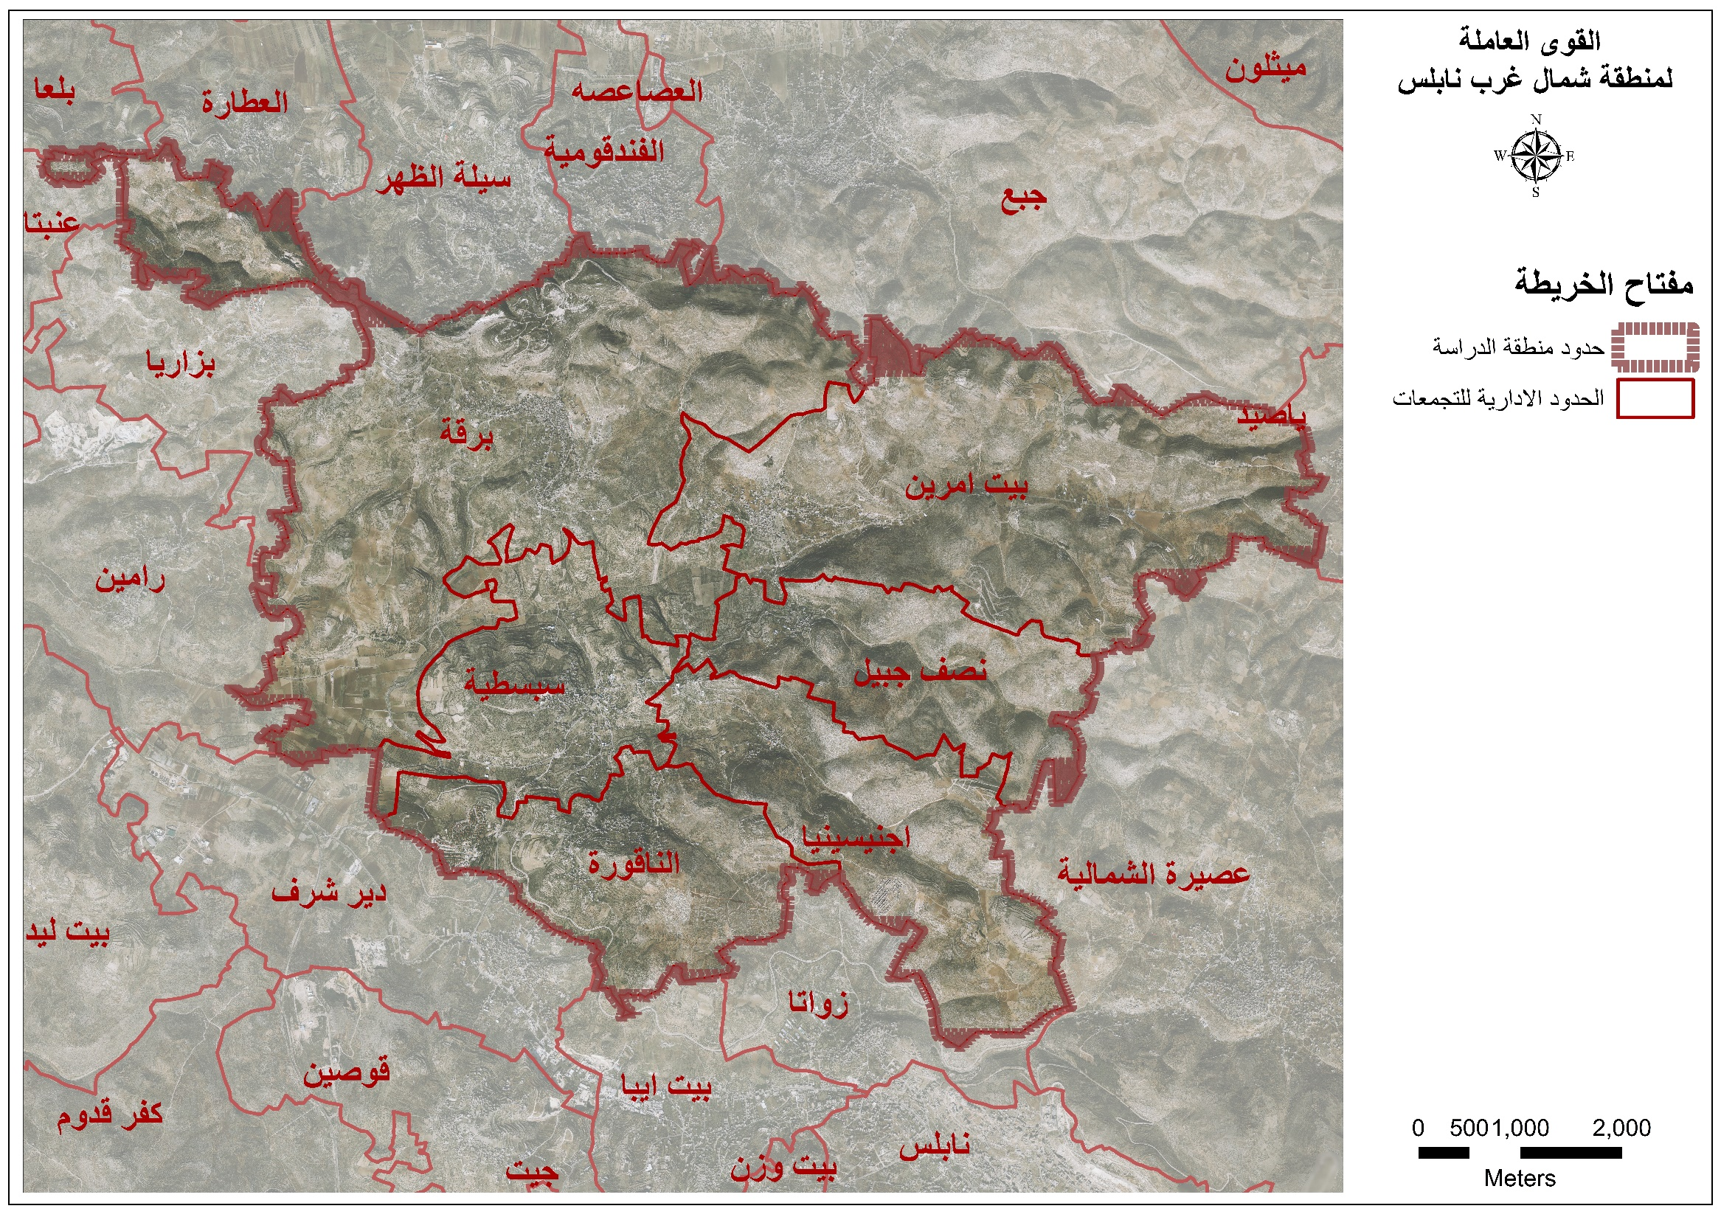







Slide 32

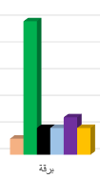
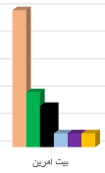

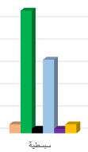
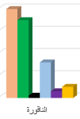
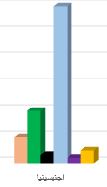

Slide 34
النقاط الايجابية والسلبية
وجود مناطق للتوسع المستقبلي
وجود مشاريع اسكان مقترحة وقائمة
وجود المصانع وورشات العمل
وجود بعض الجمعيات الناشطة
الثروة الحيوانية
المرافق والخدمات
وجود حدائق مهمة
وجود مركز محلي في المنطقة
توافر مصادر المياه
المشهد الطبيعي والموروث الثقافي
قوة الربط بين القرى
وجود اراضي زراعية وعالية القيمة
وجود اراضي ملك للدولة
مرور مسارات مهمة وسكة الحجاز
طرق بحاجة الى اصلاح
التلوث اصادر عن المصانع
انتشار المصانع بشكل عشوائي
التلوث الصادر عن الاسطبلات
وجود منحدرات حادة
وجود اراضي صلاحيات ج
سوق العمل الاسرائيلي
الاراضي الزراعية المهملة
S
W
C
O

Slide 35
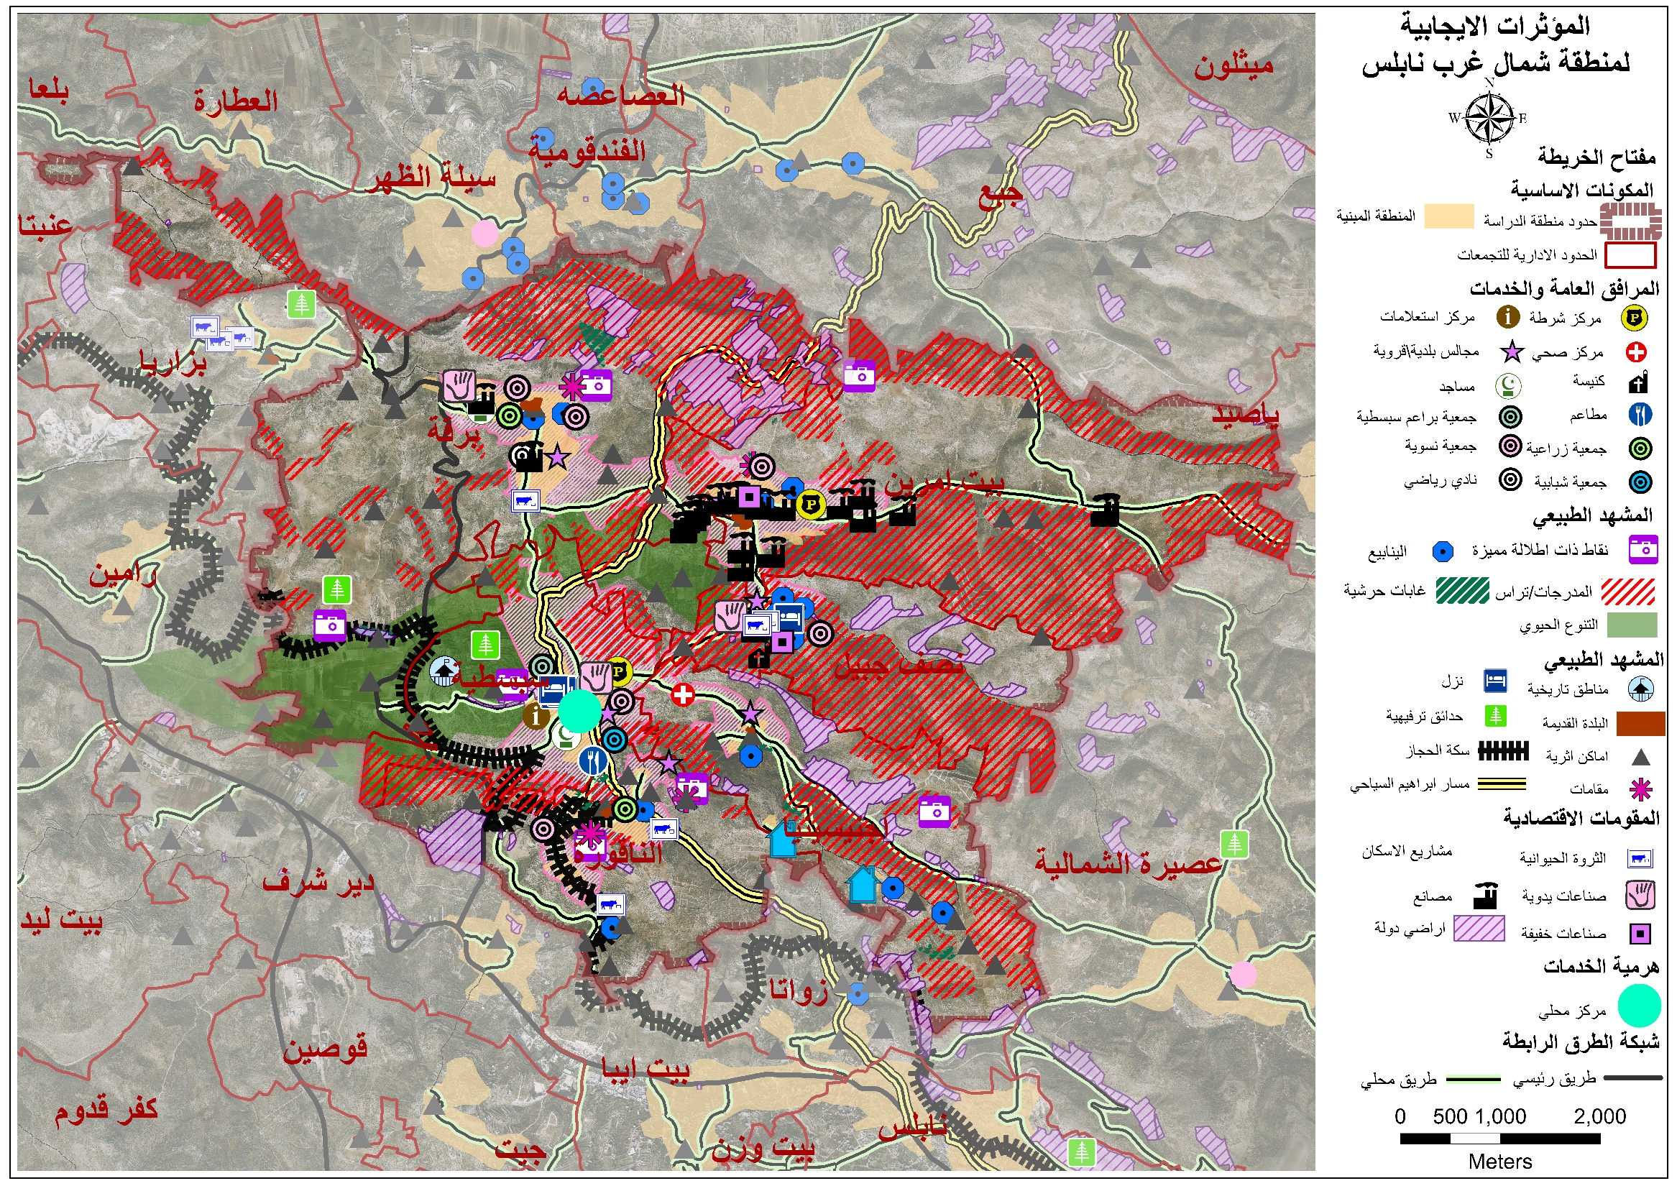

Slide 36
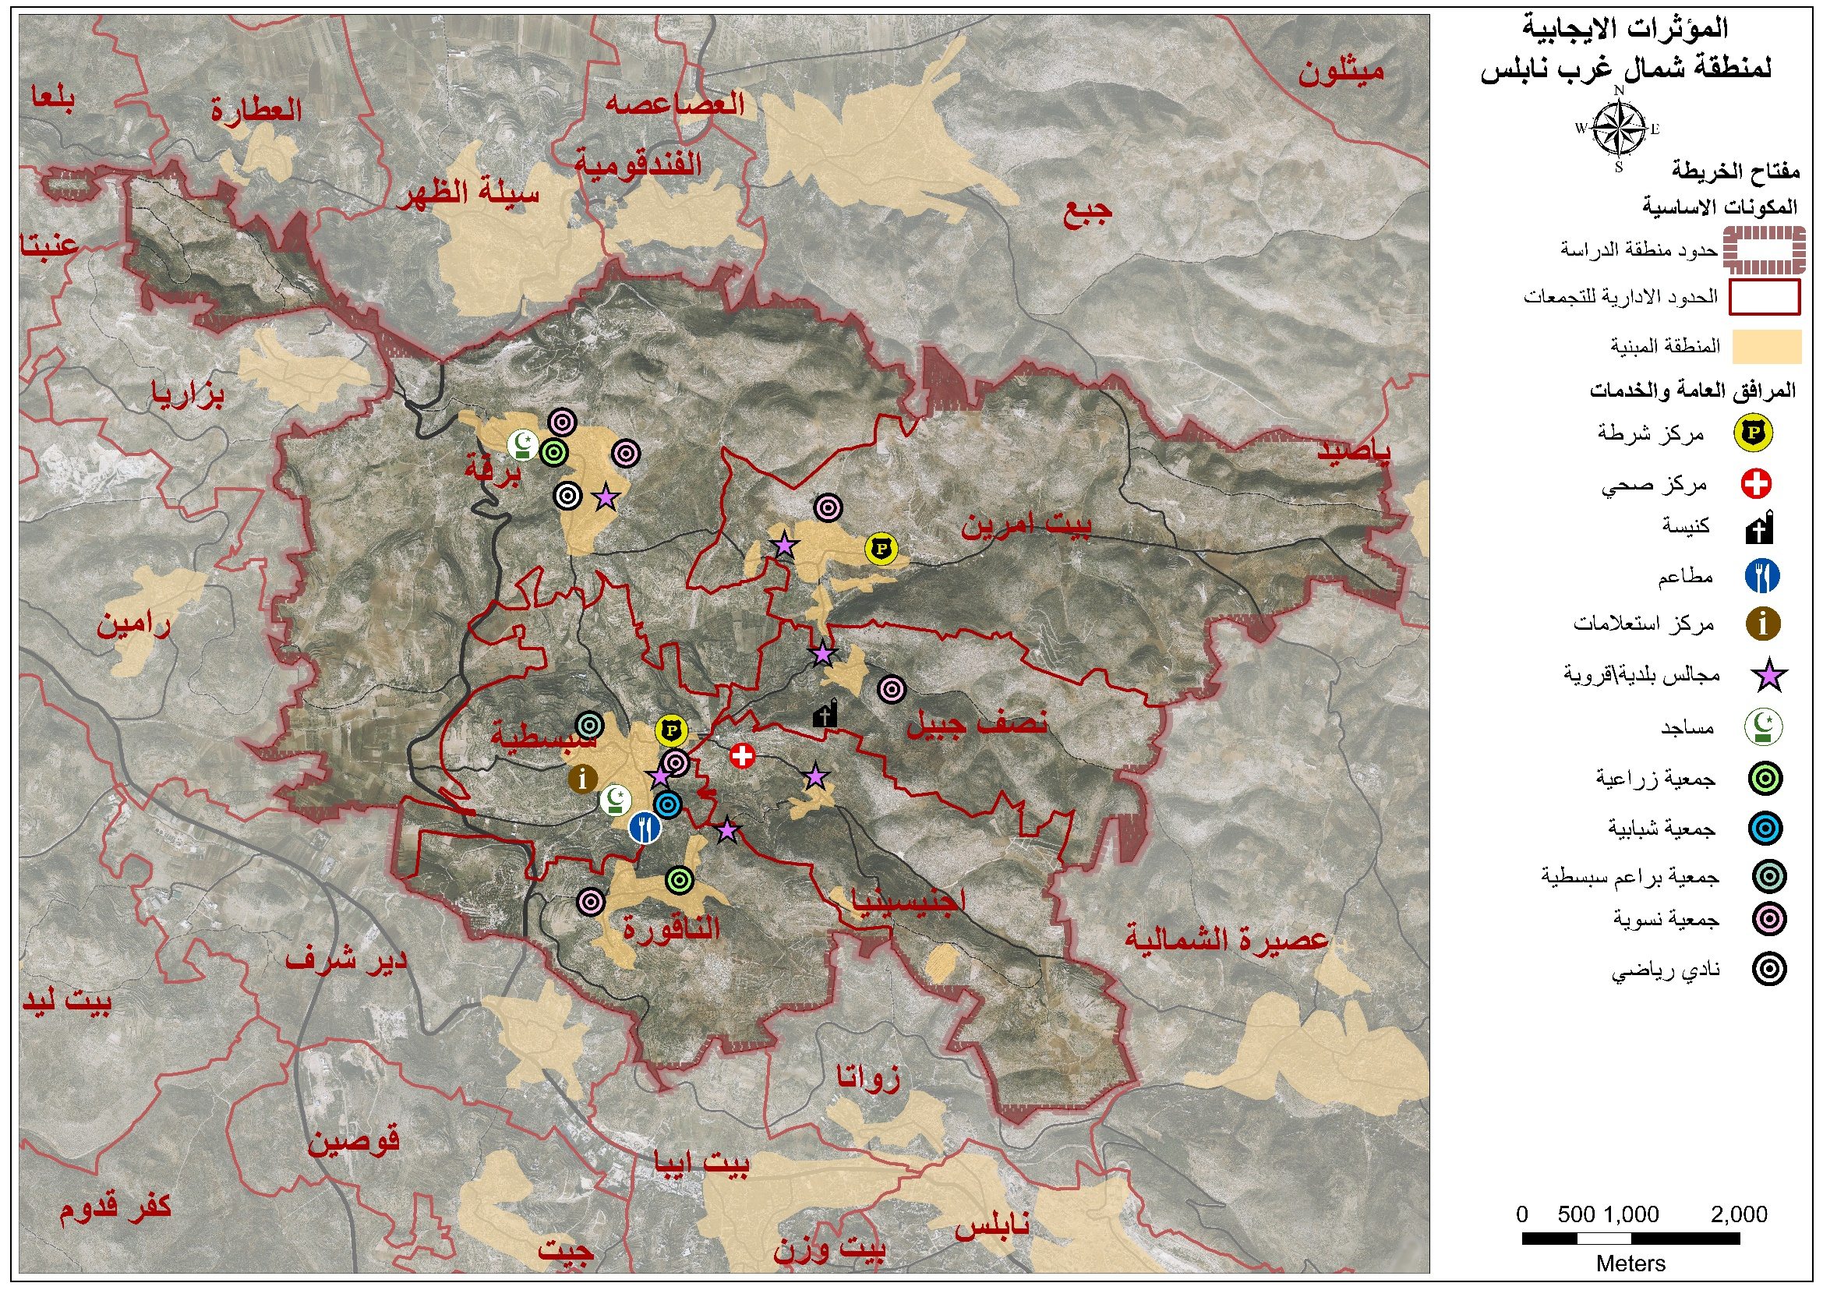

Slide 37
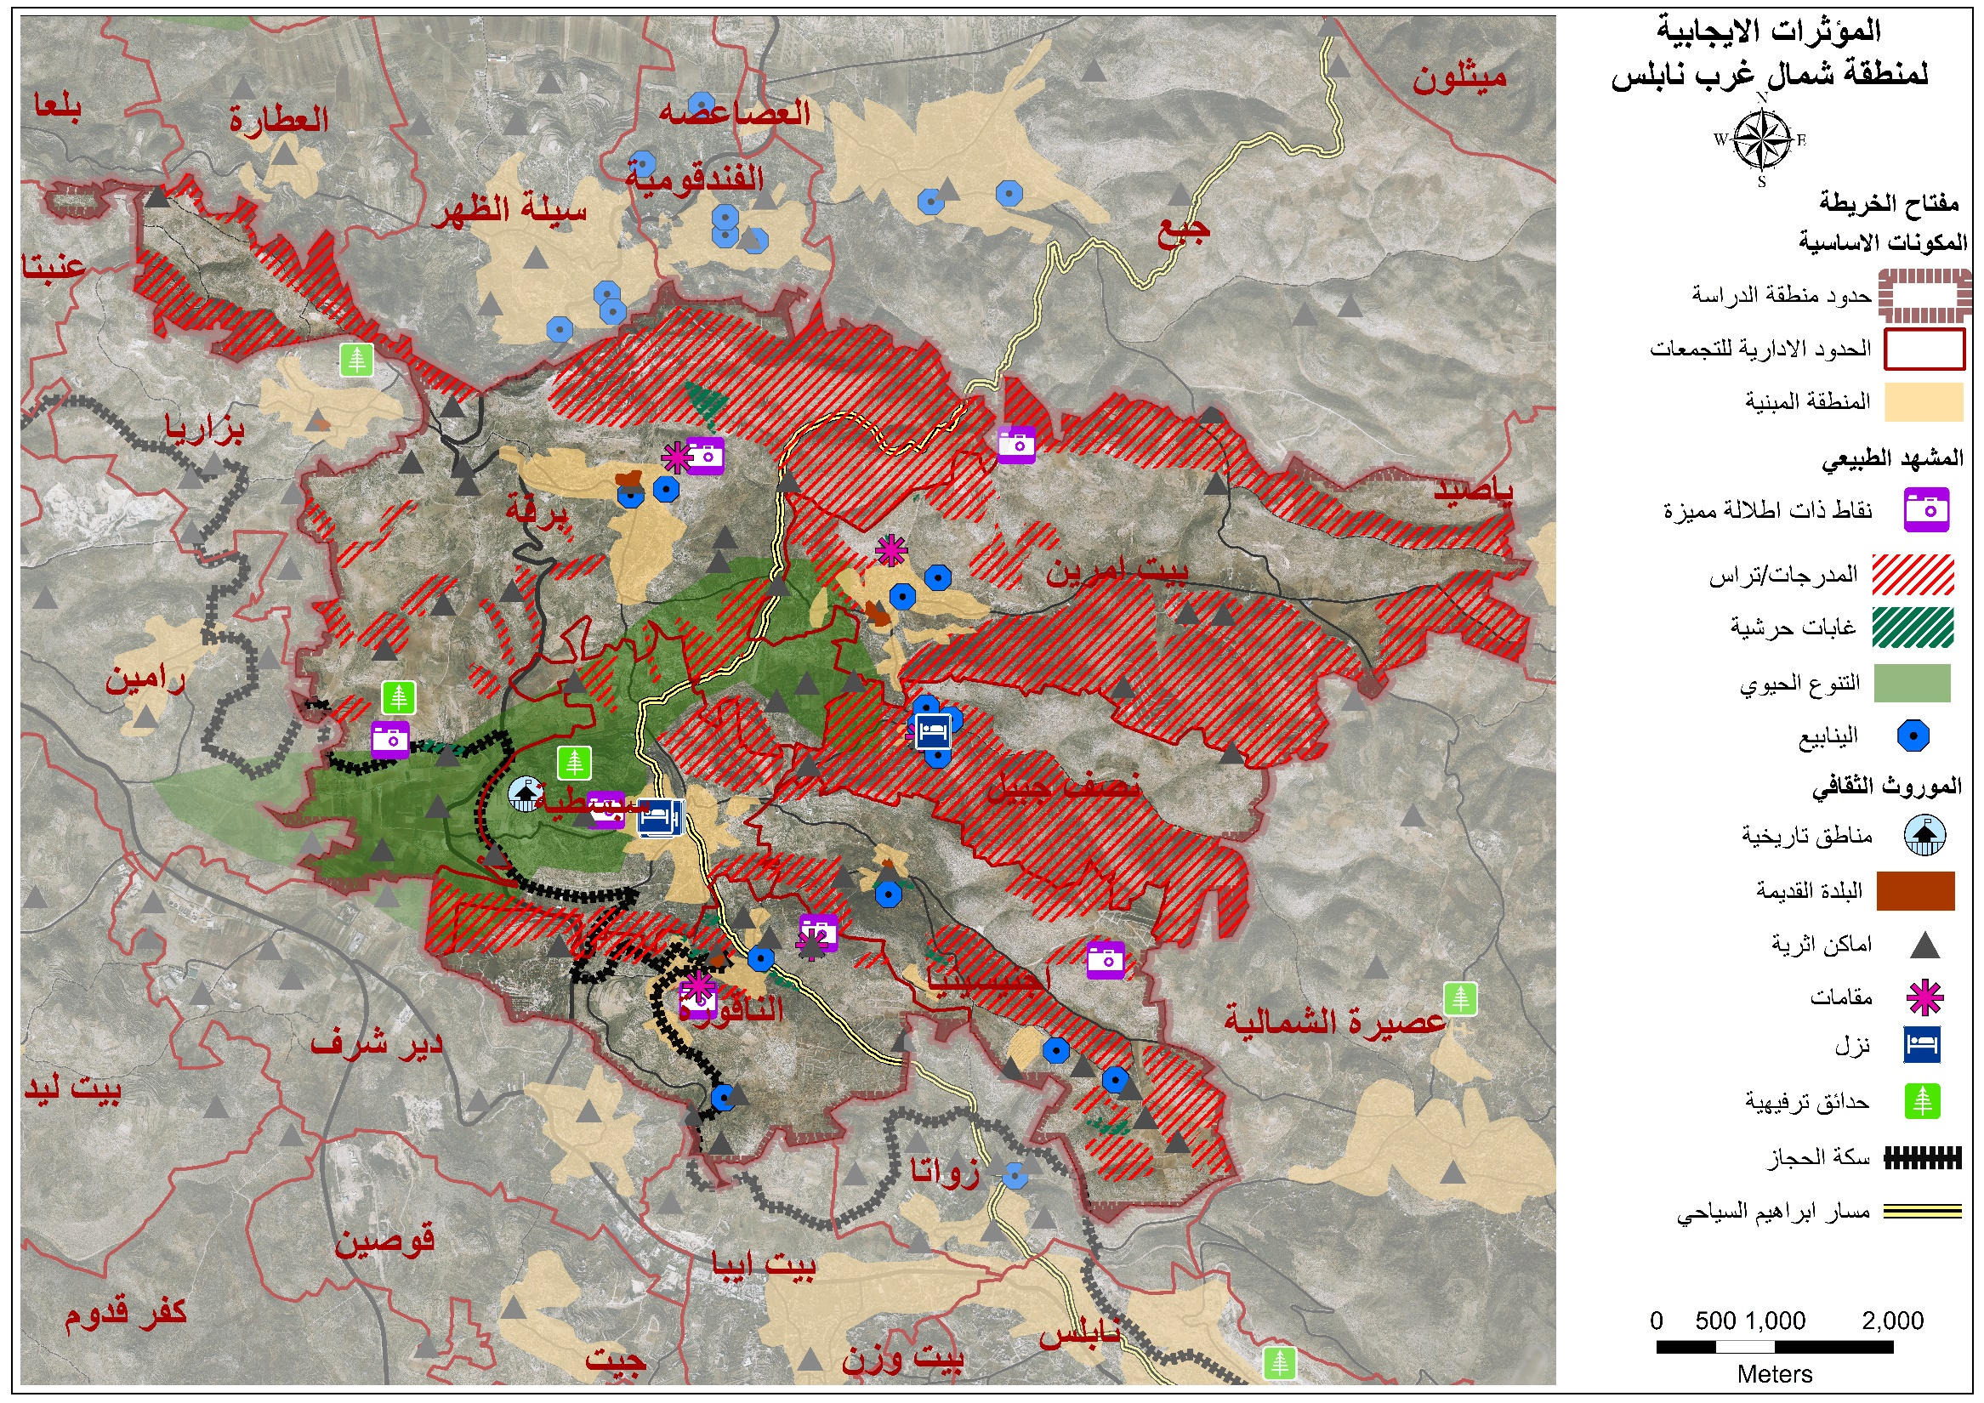

Slide 38
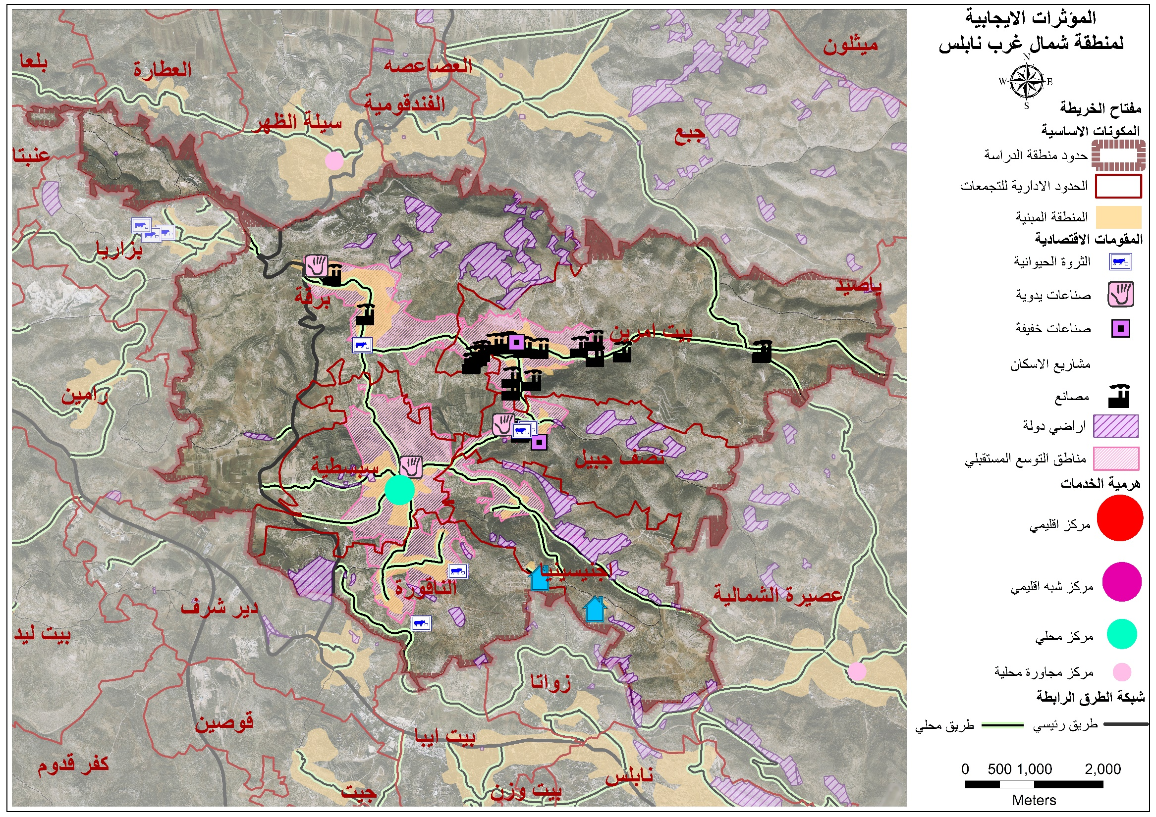

Slide 39
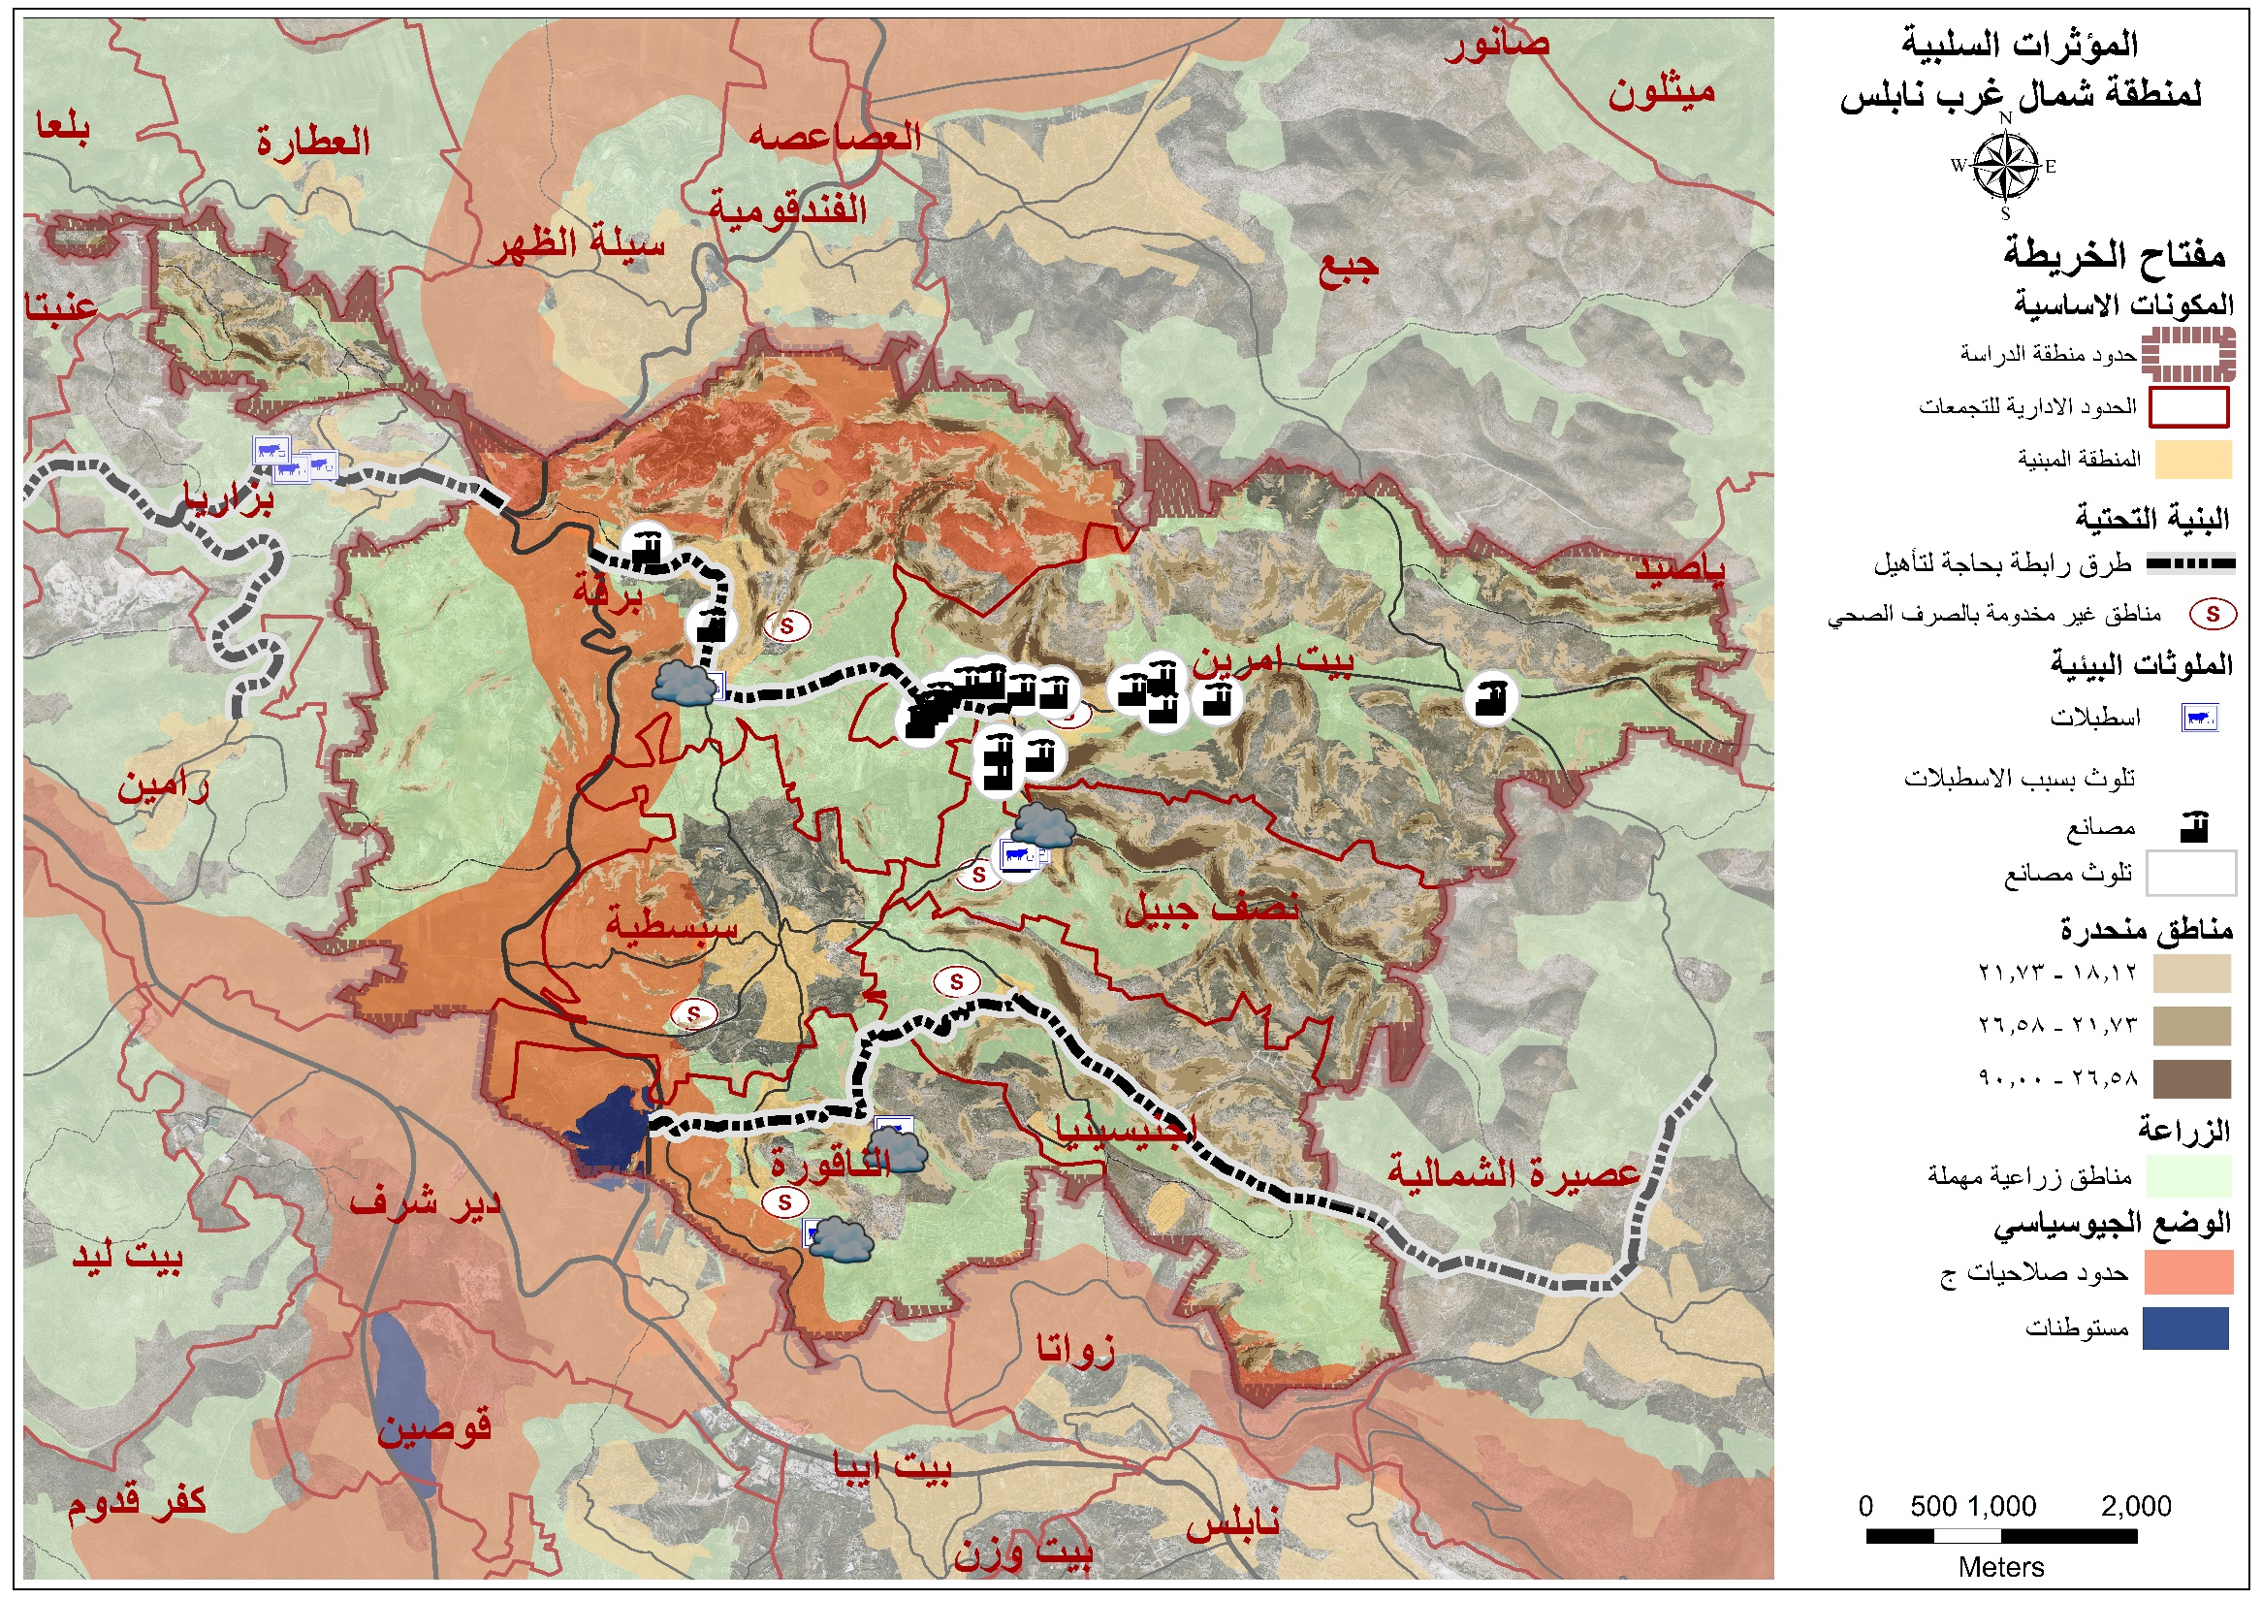


Slide 40
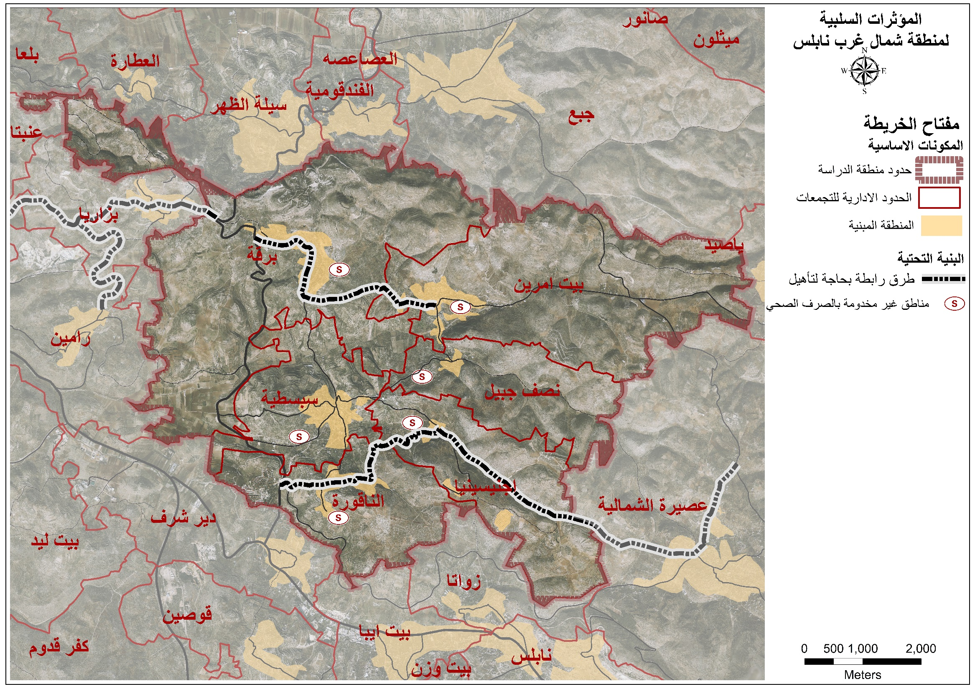

Slide 41
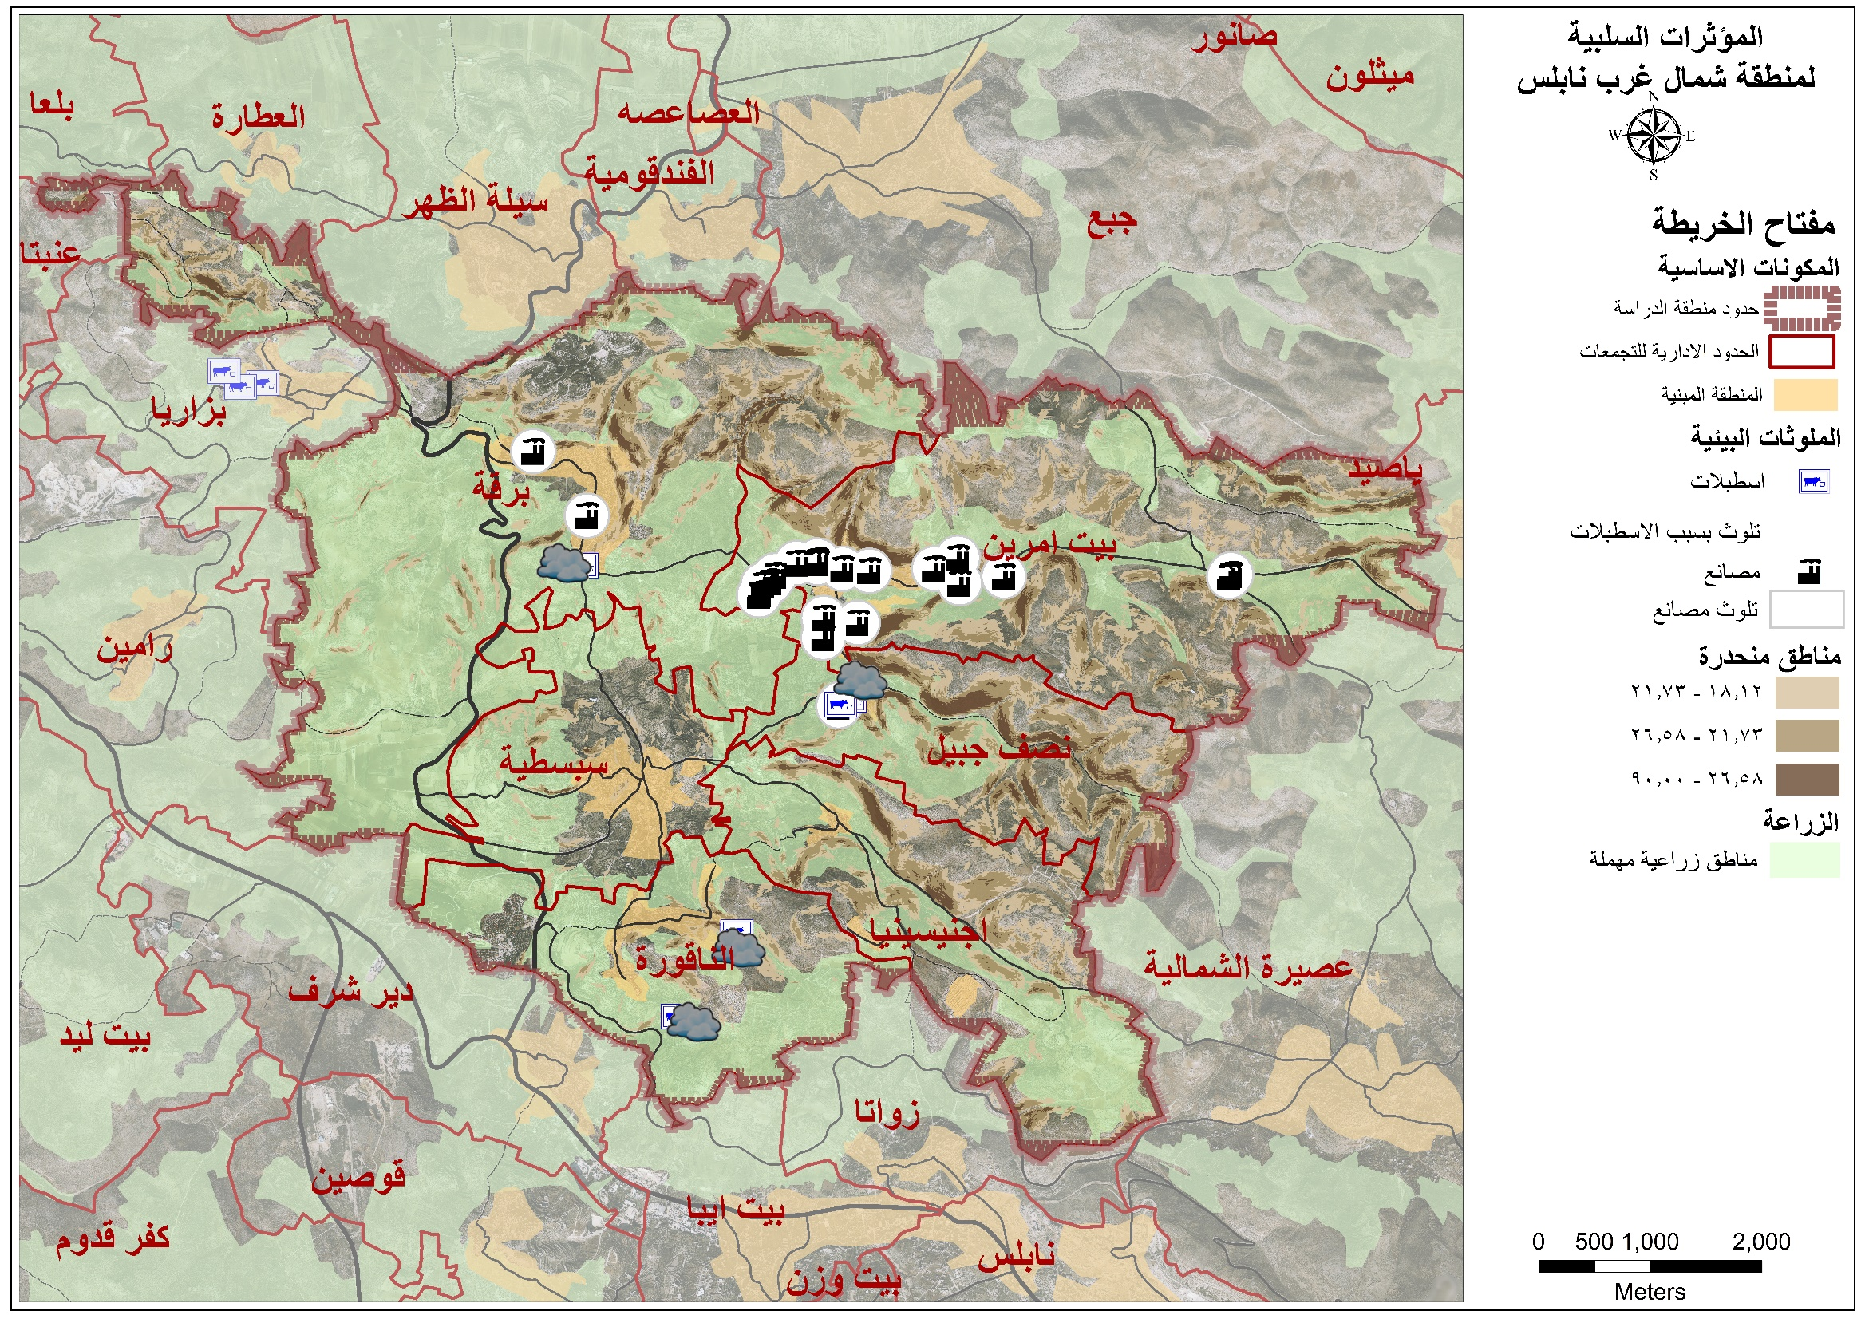

Slide 42
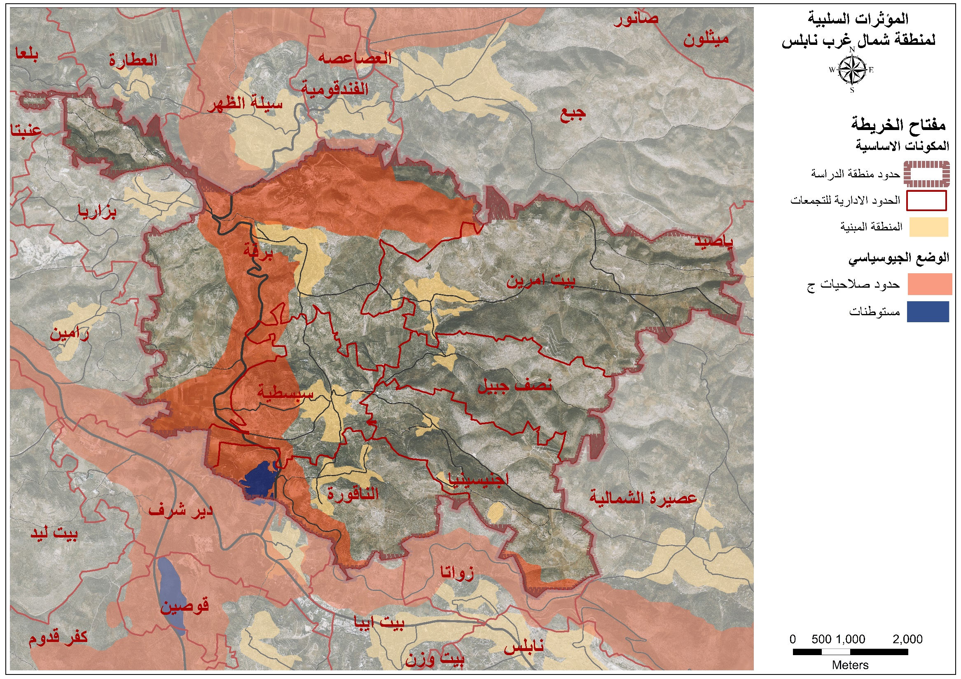

Slide 43
المرحلة الاولى: تنظيم الجهود
المرحلة الثانية: التحليل وتقييم الاقتصاد المحلي
المرحلة الثالثة: إعداد الاستراتيجية
المرحلة الرابعة: تنفيذ الاستراتيجية
المرحلة الخامسة: مراجعة الاستراتيجية

Slide 44
الرؤية والقضايا
القضايا
الرؤية
الزراعة
الارتقاء الخدماتي والبنية التحتية
الجذب السياحي
الازدهار الاقتصادي
نحو منطقة حيوية اقتصادية زراعية جذابة للسياحة مرتقية بخدماتها مجتمعها مترابط ومتعاون محافظة على تراثها وطابعها الريفي العريق

Slide 45
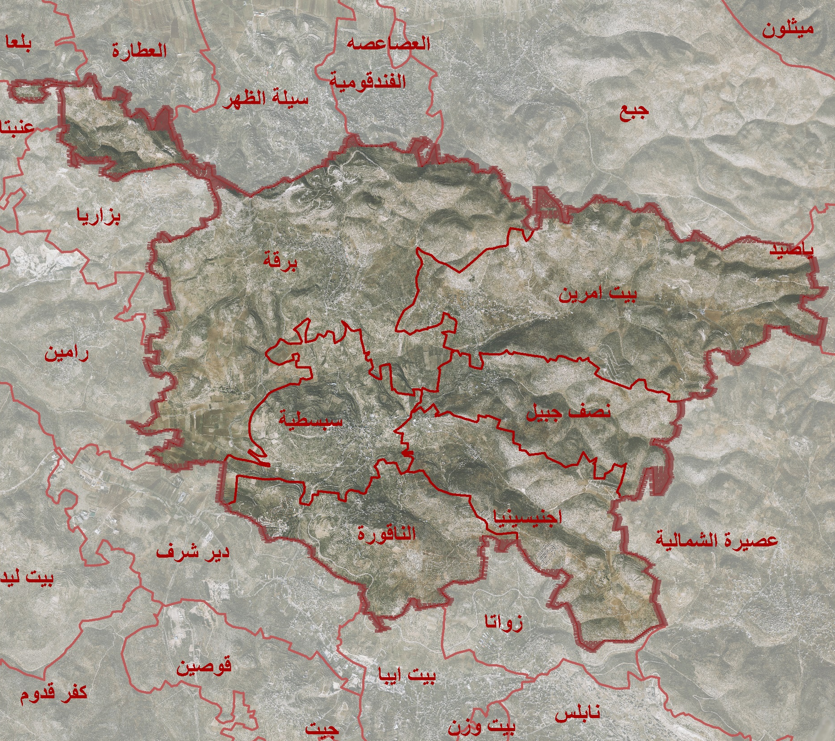
فكرة المشروع
صناعي حرفي
سياحة
خدماتي
زراعي تجاري

Slide 46
خدماتي

Slide 47
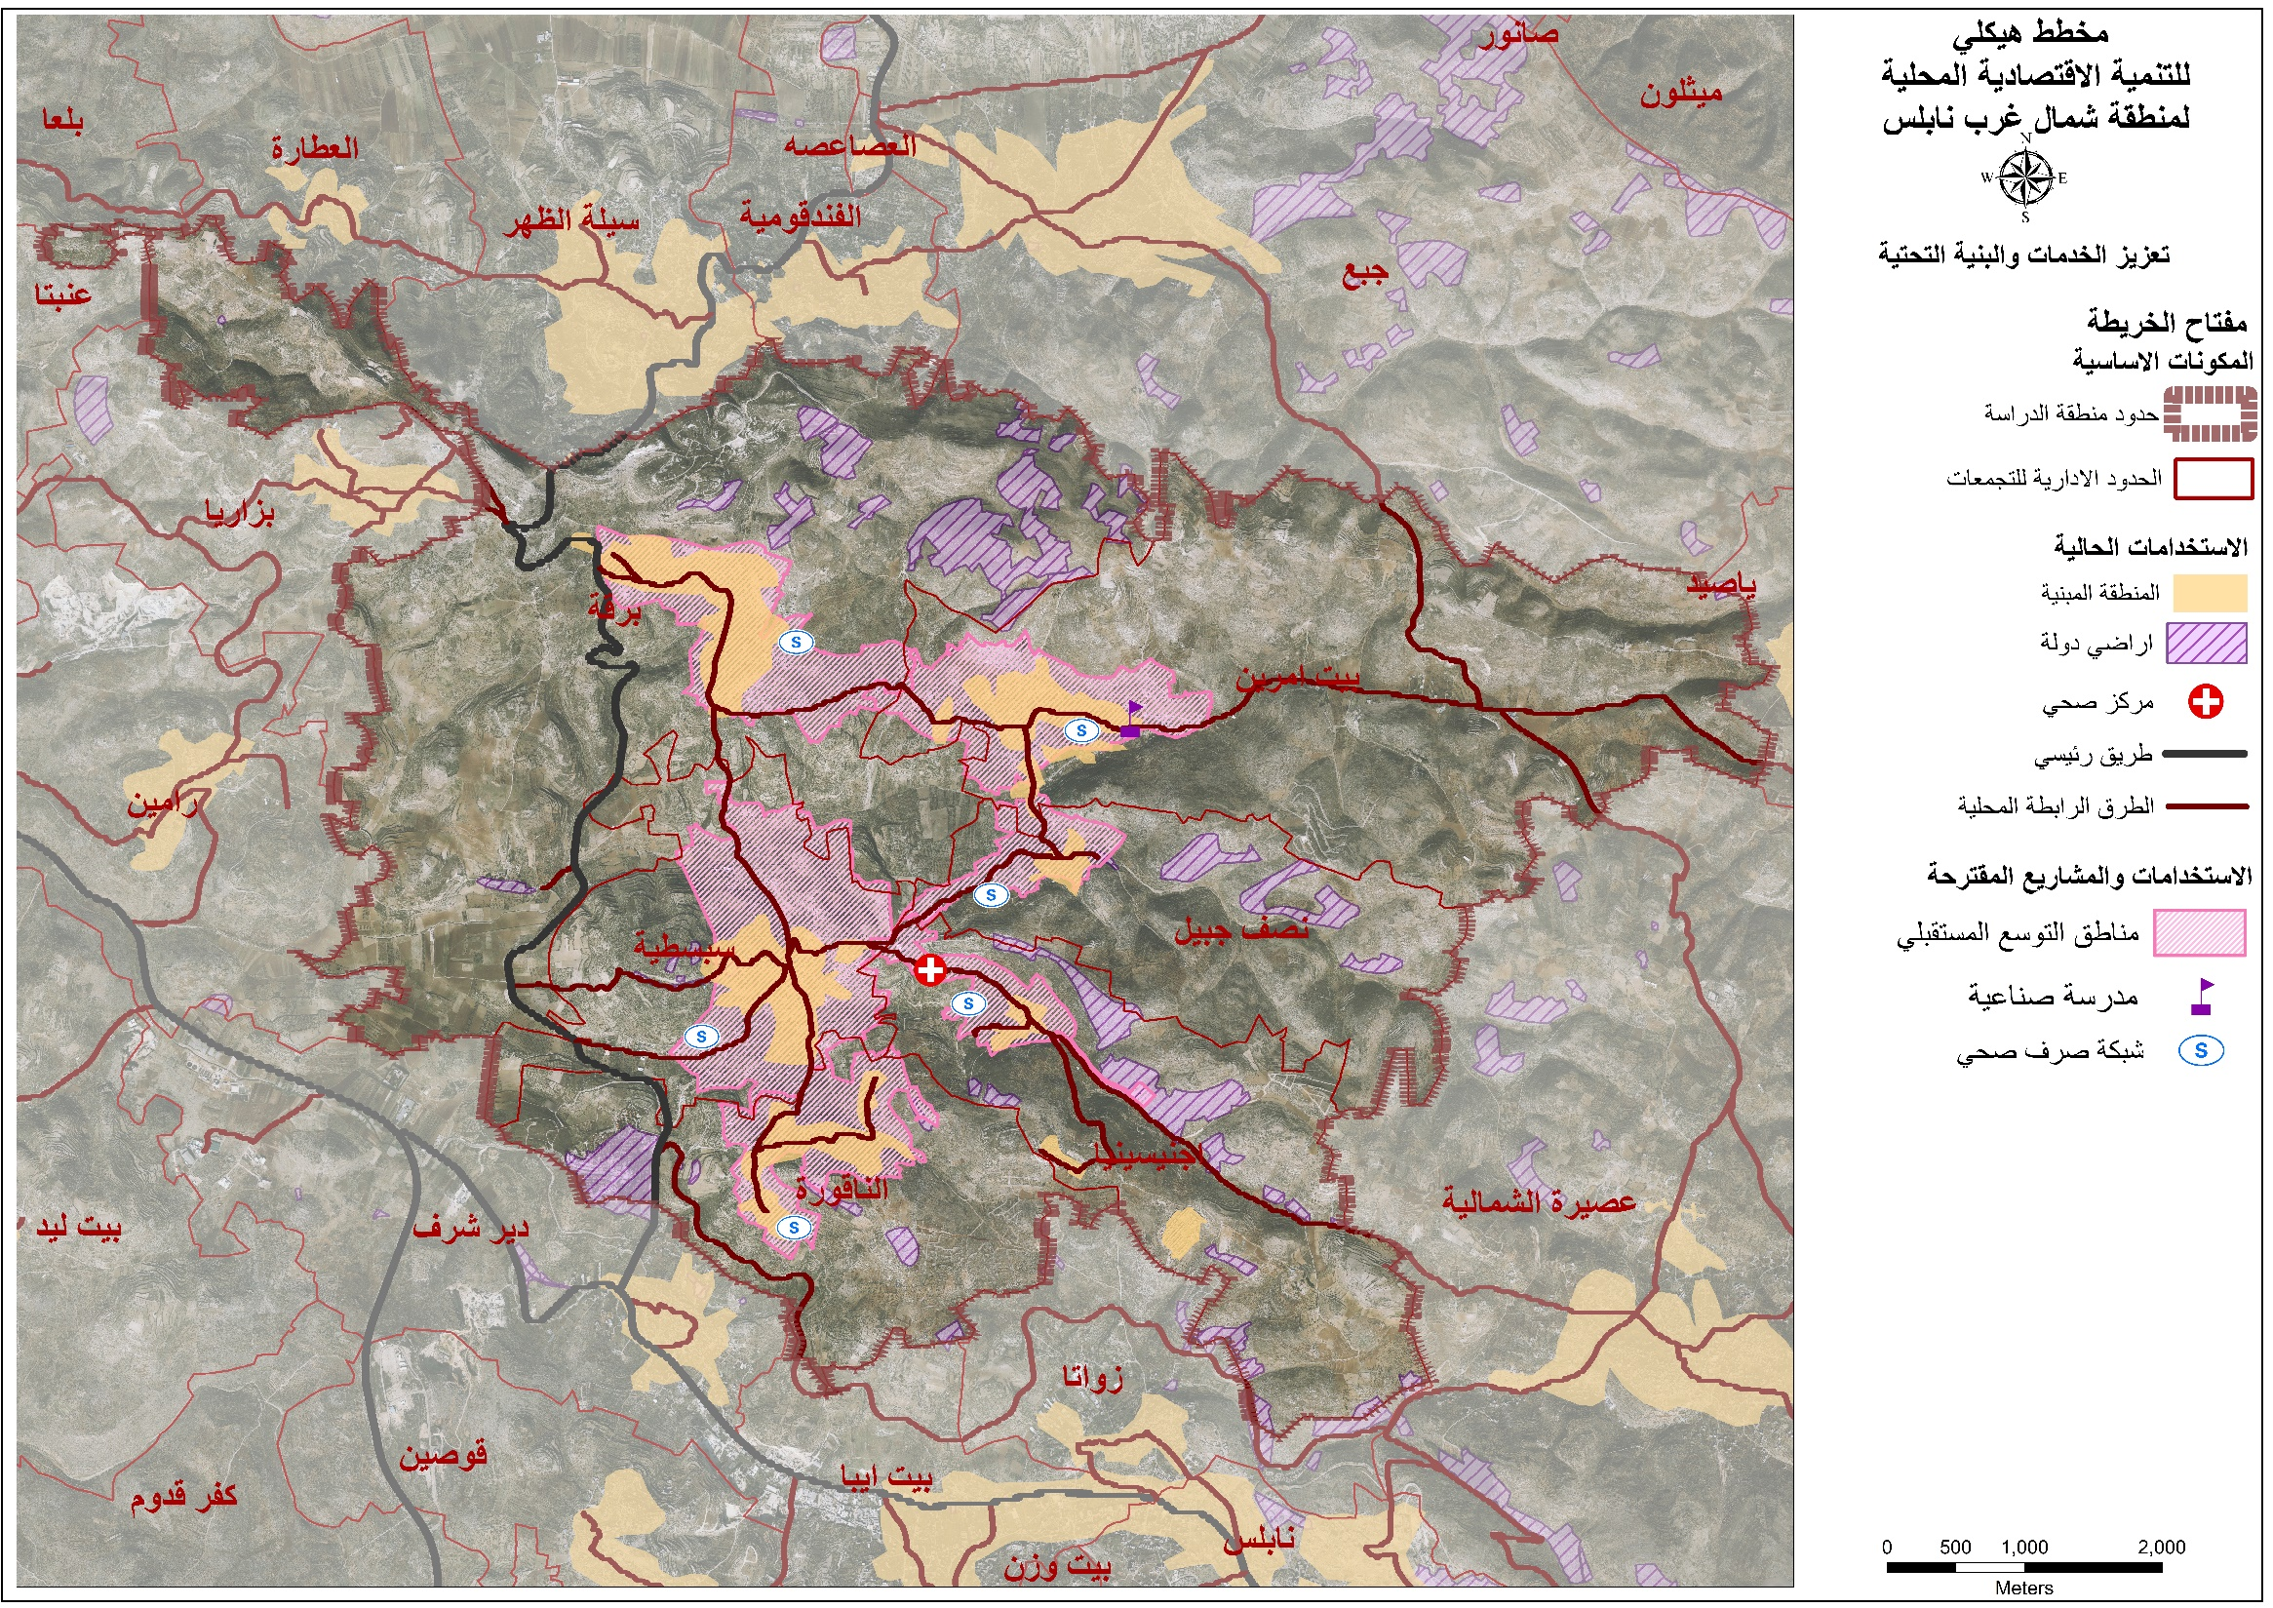

Slide 48


Slide 49
صناعي حرفي

Slide 50
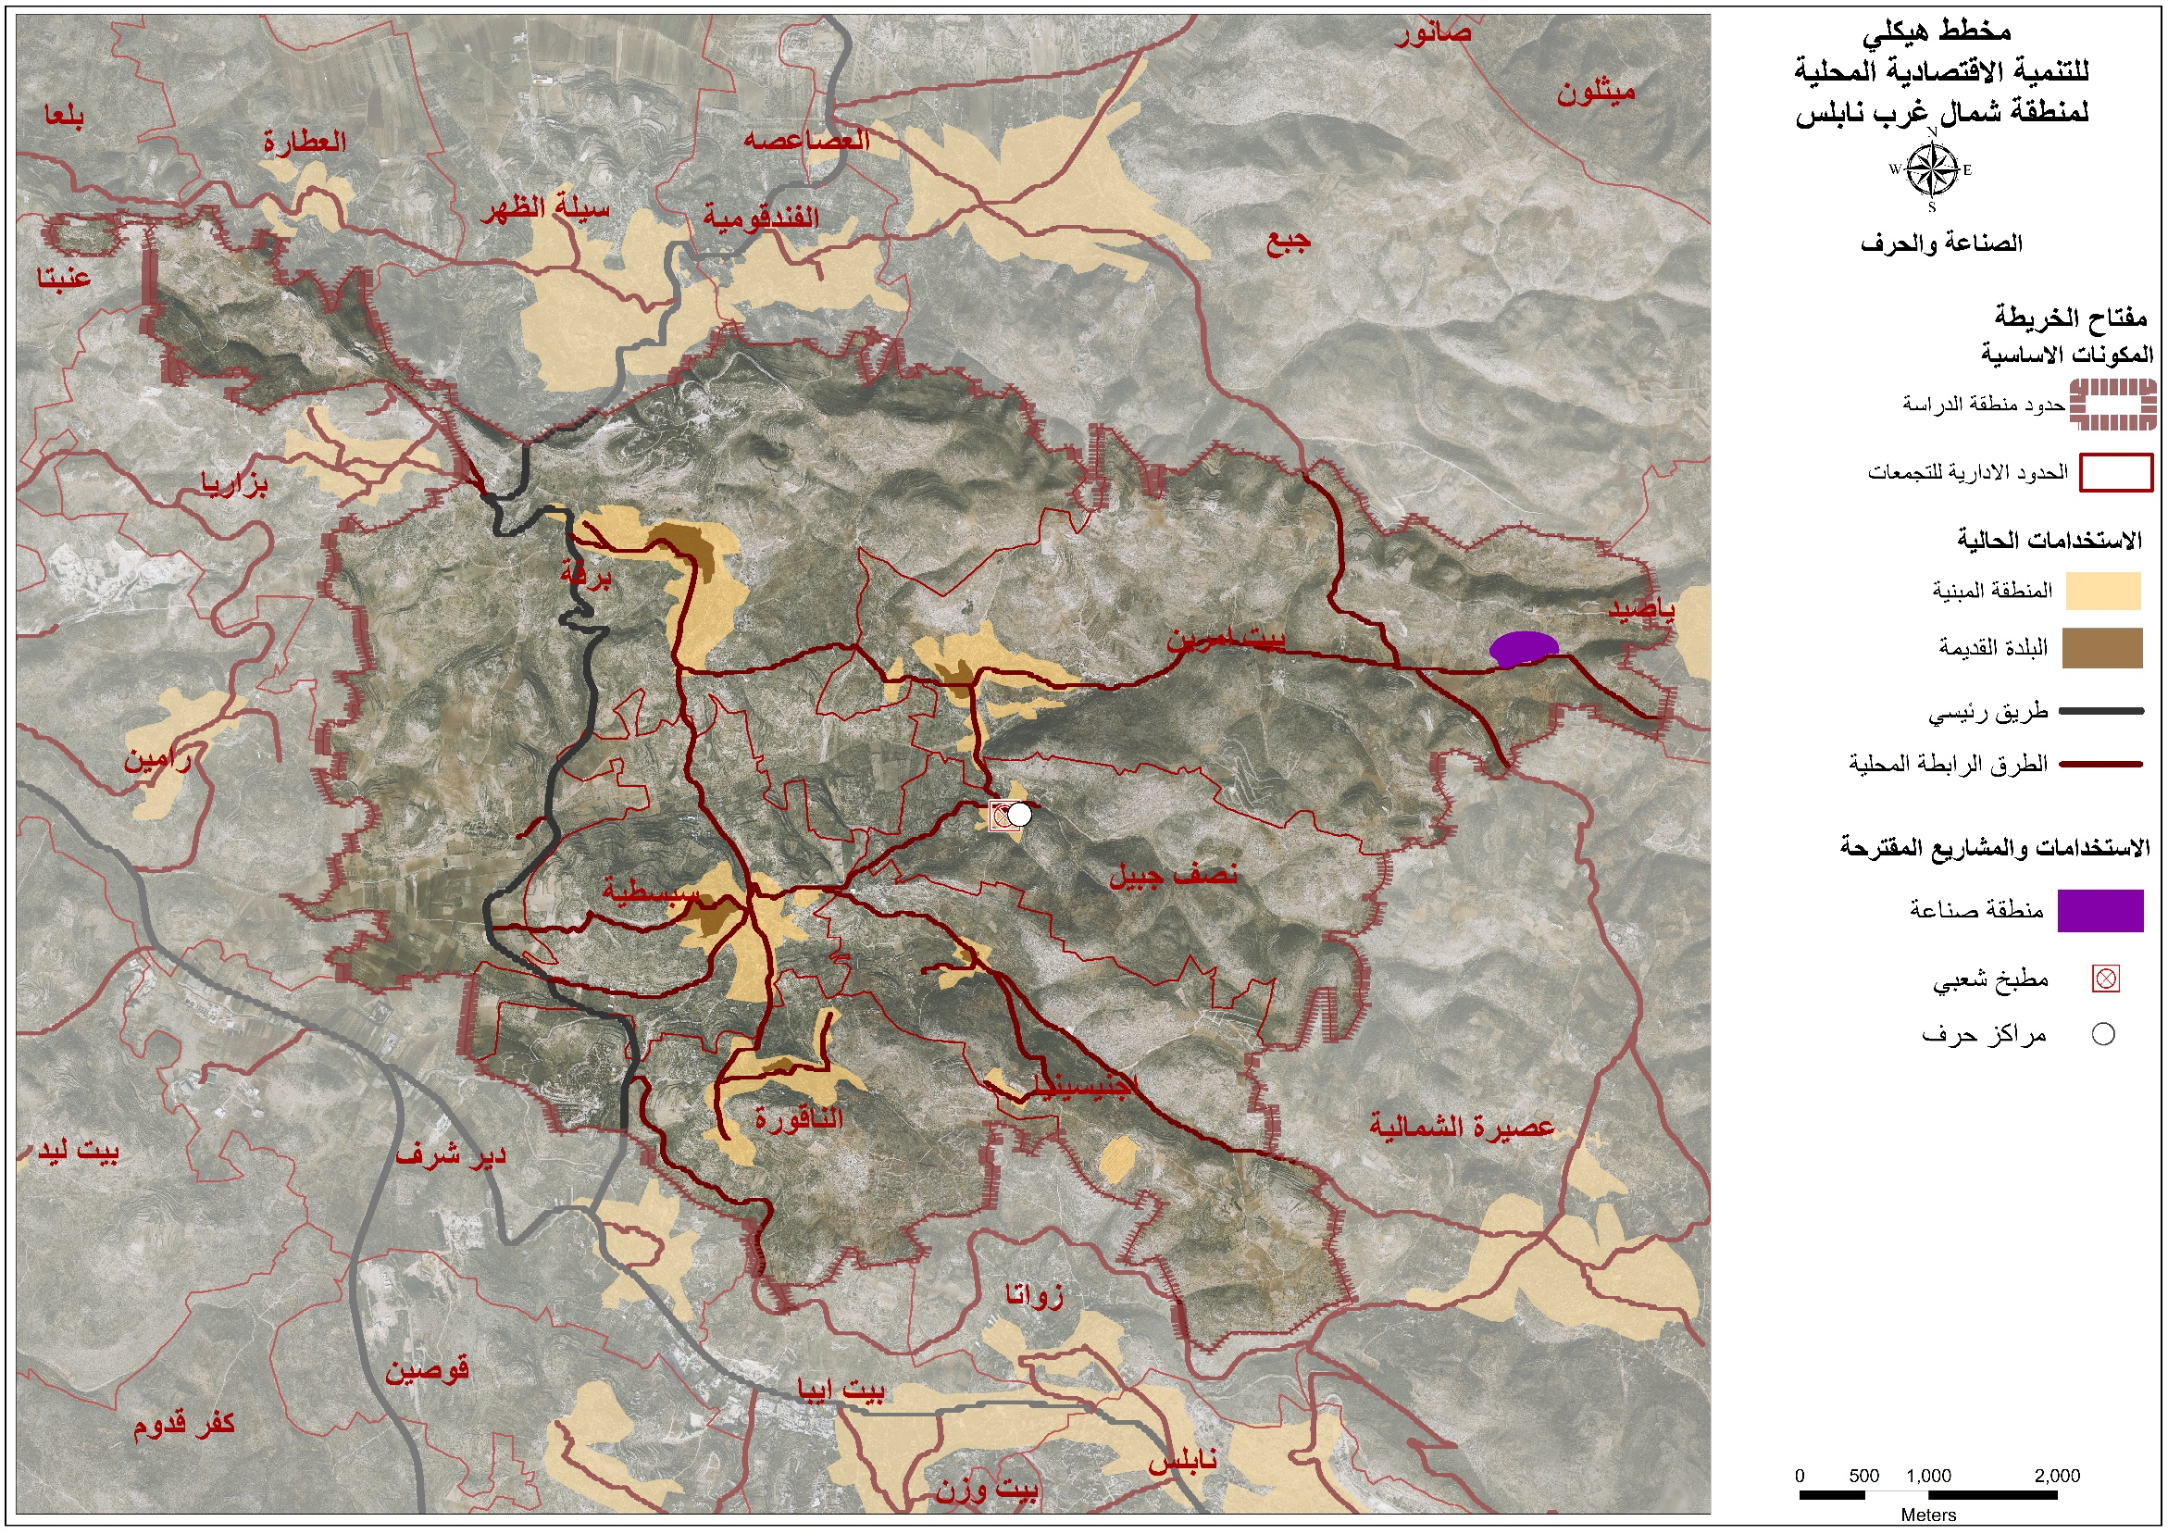

Slide 51


Slide 52



Slide 53
زراعي تجاري

Slide 54
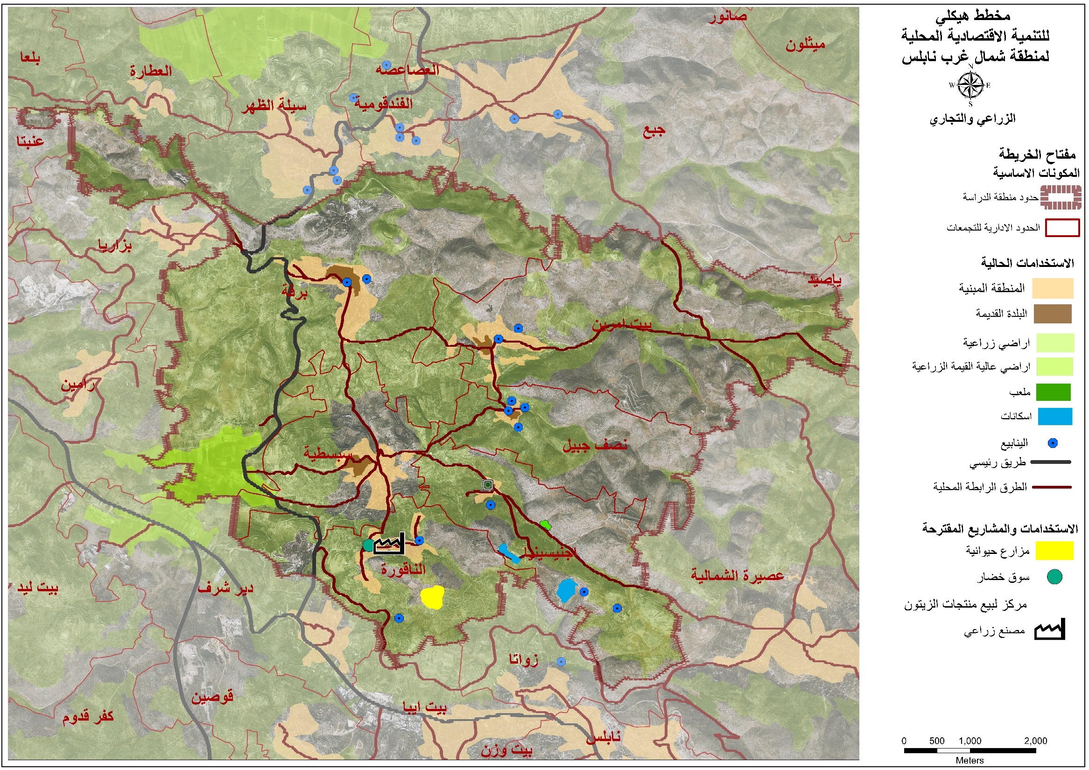



Slide 55


Slide 56


Slide 57


Slide 58



Slide 59


Slide 60
سياحة

Slide 61
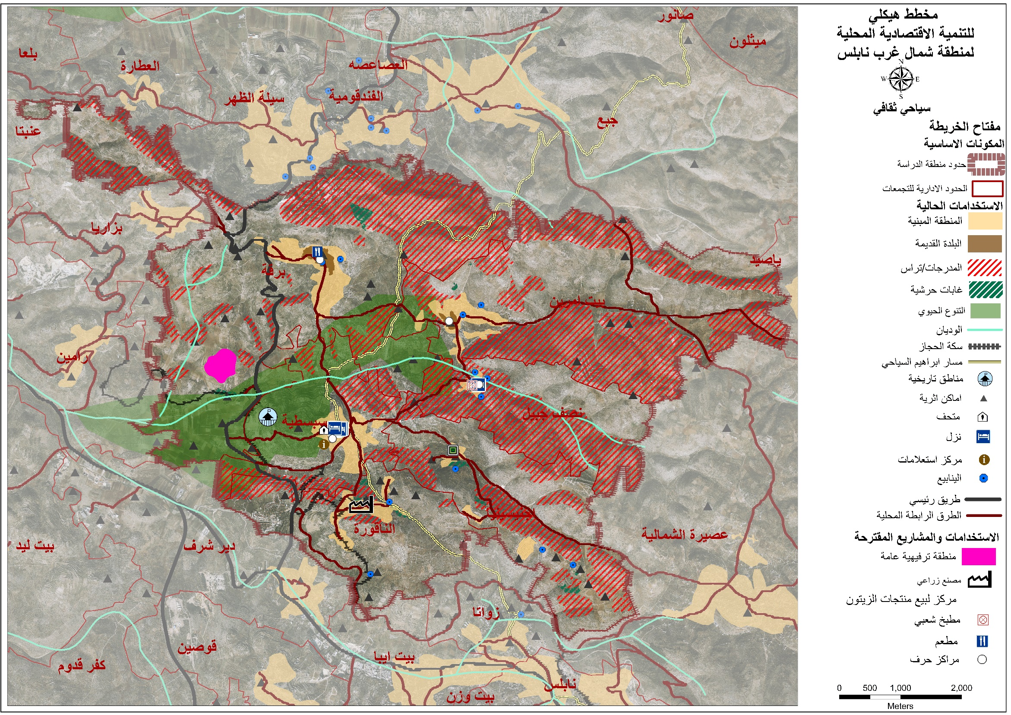


Slide 62


Slide 63
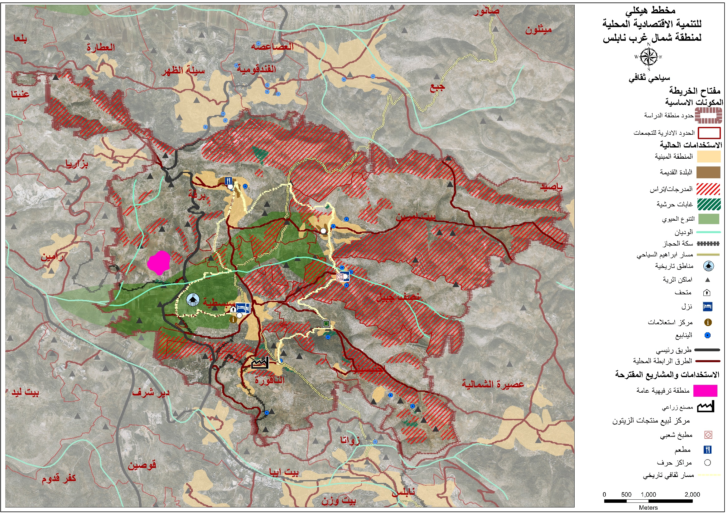

Slide 65
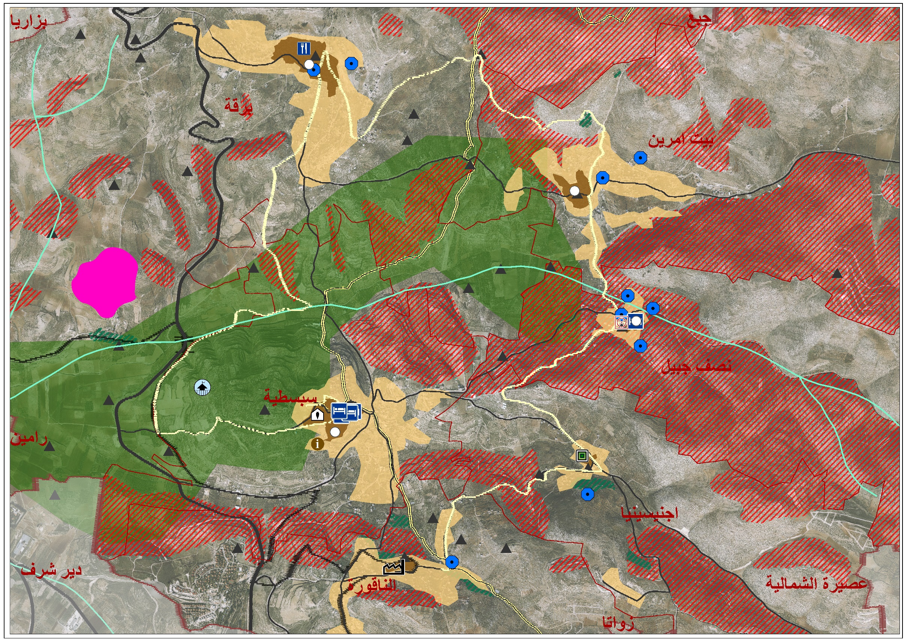

Slide 67




Slide 68






Slide 70


Slide 74


Slide 78


Slide 79
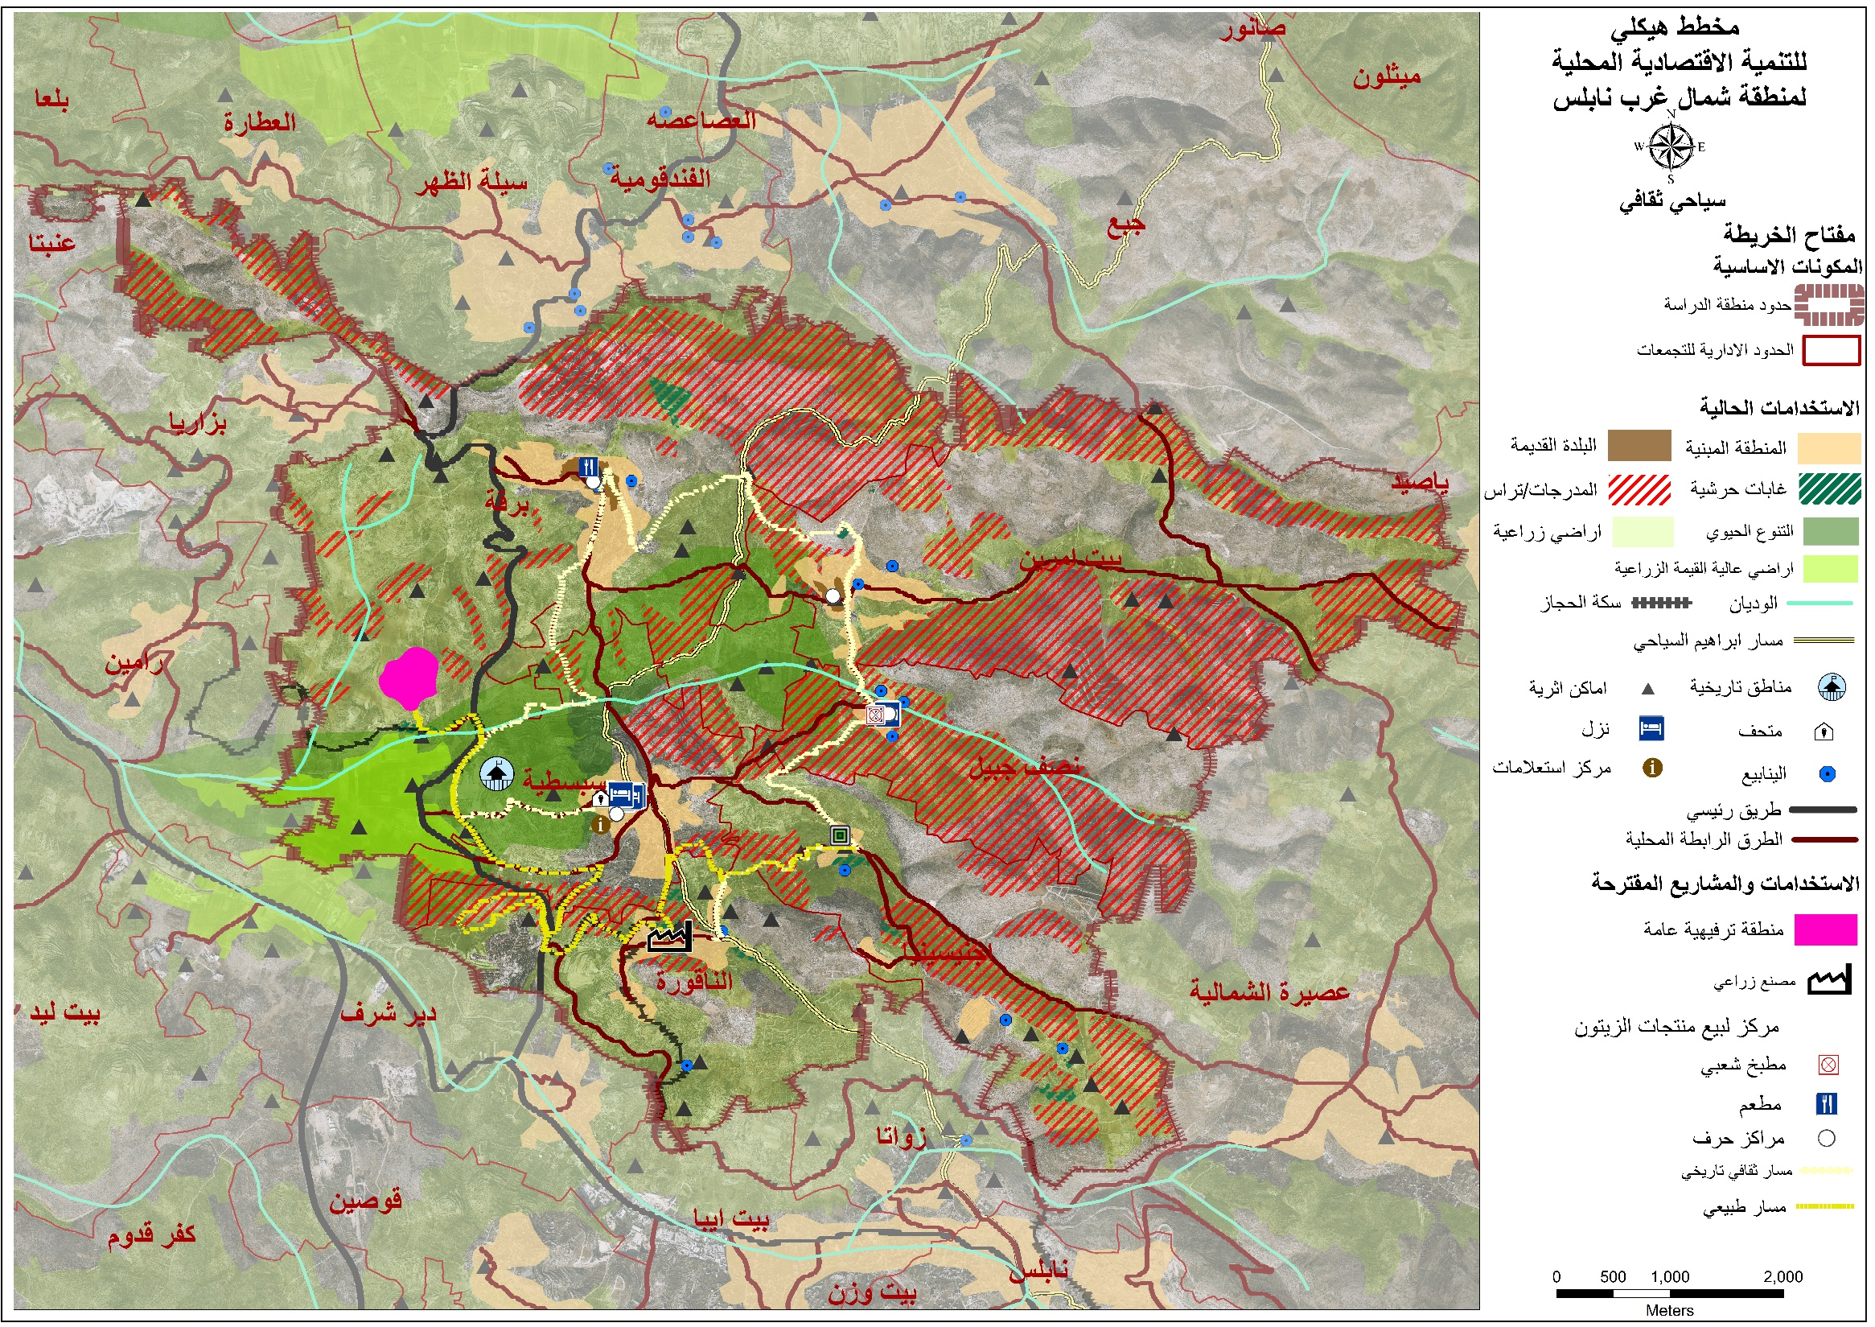


Slide 81
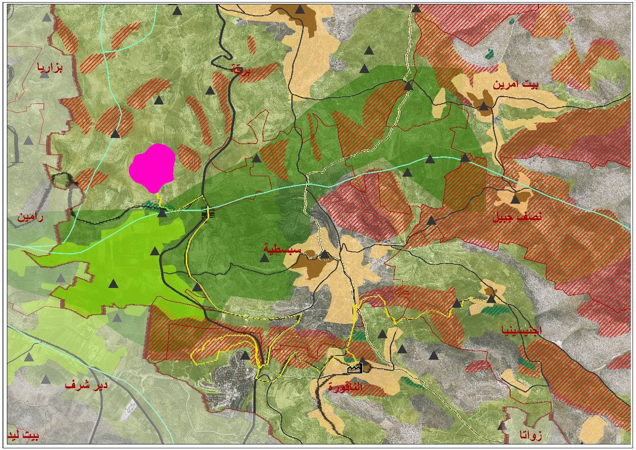

Slide 82
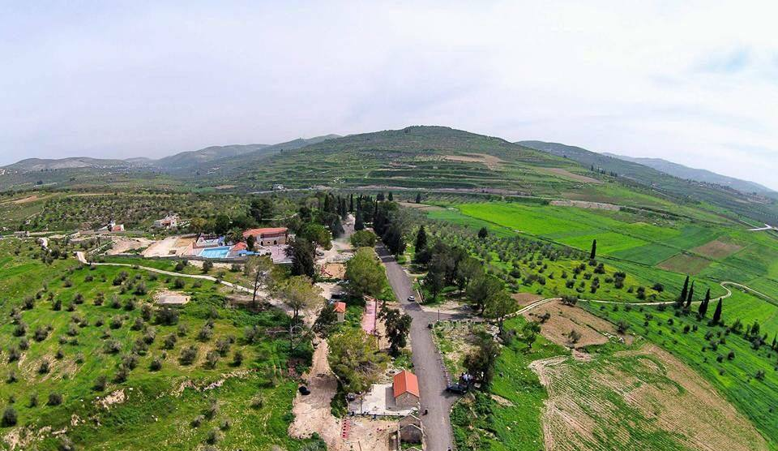
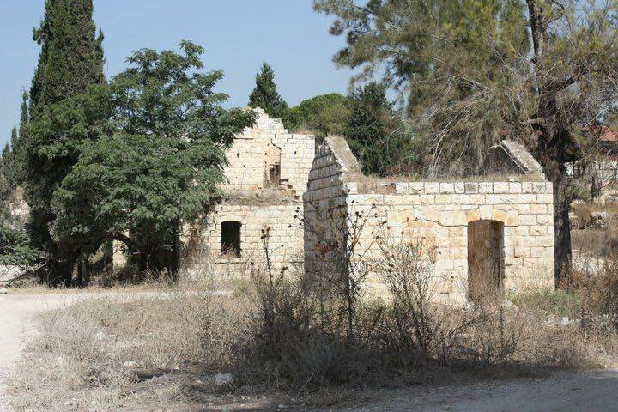
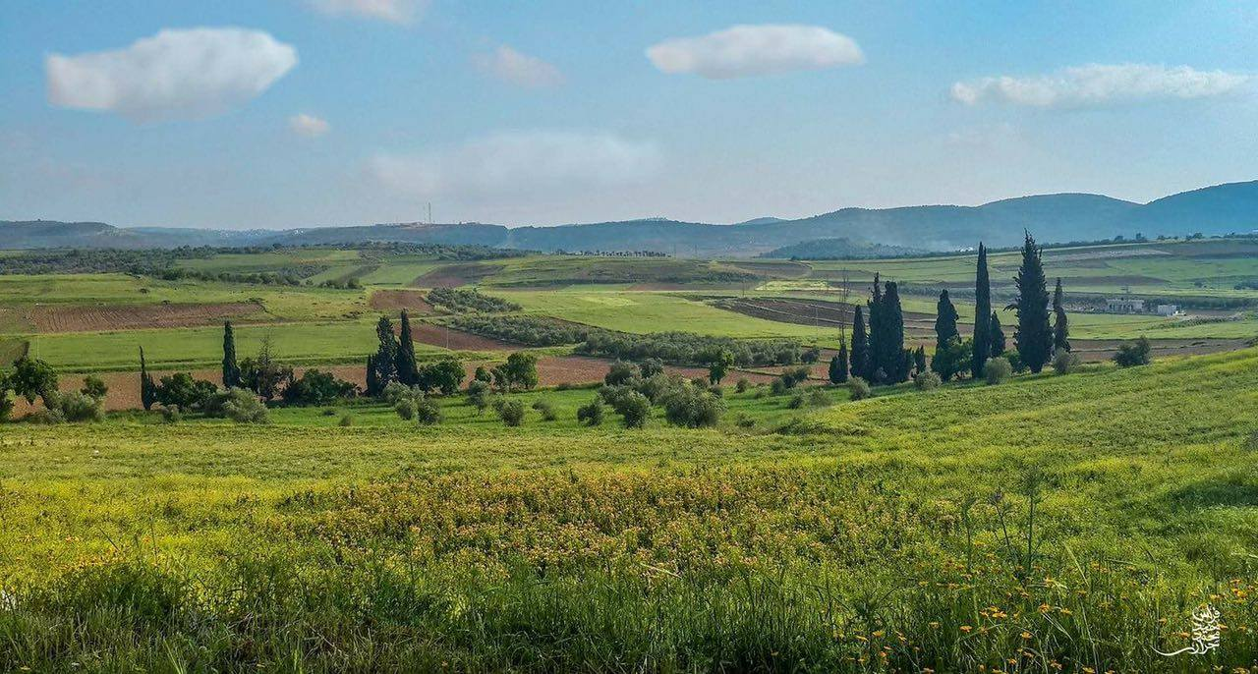

Slide 83
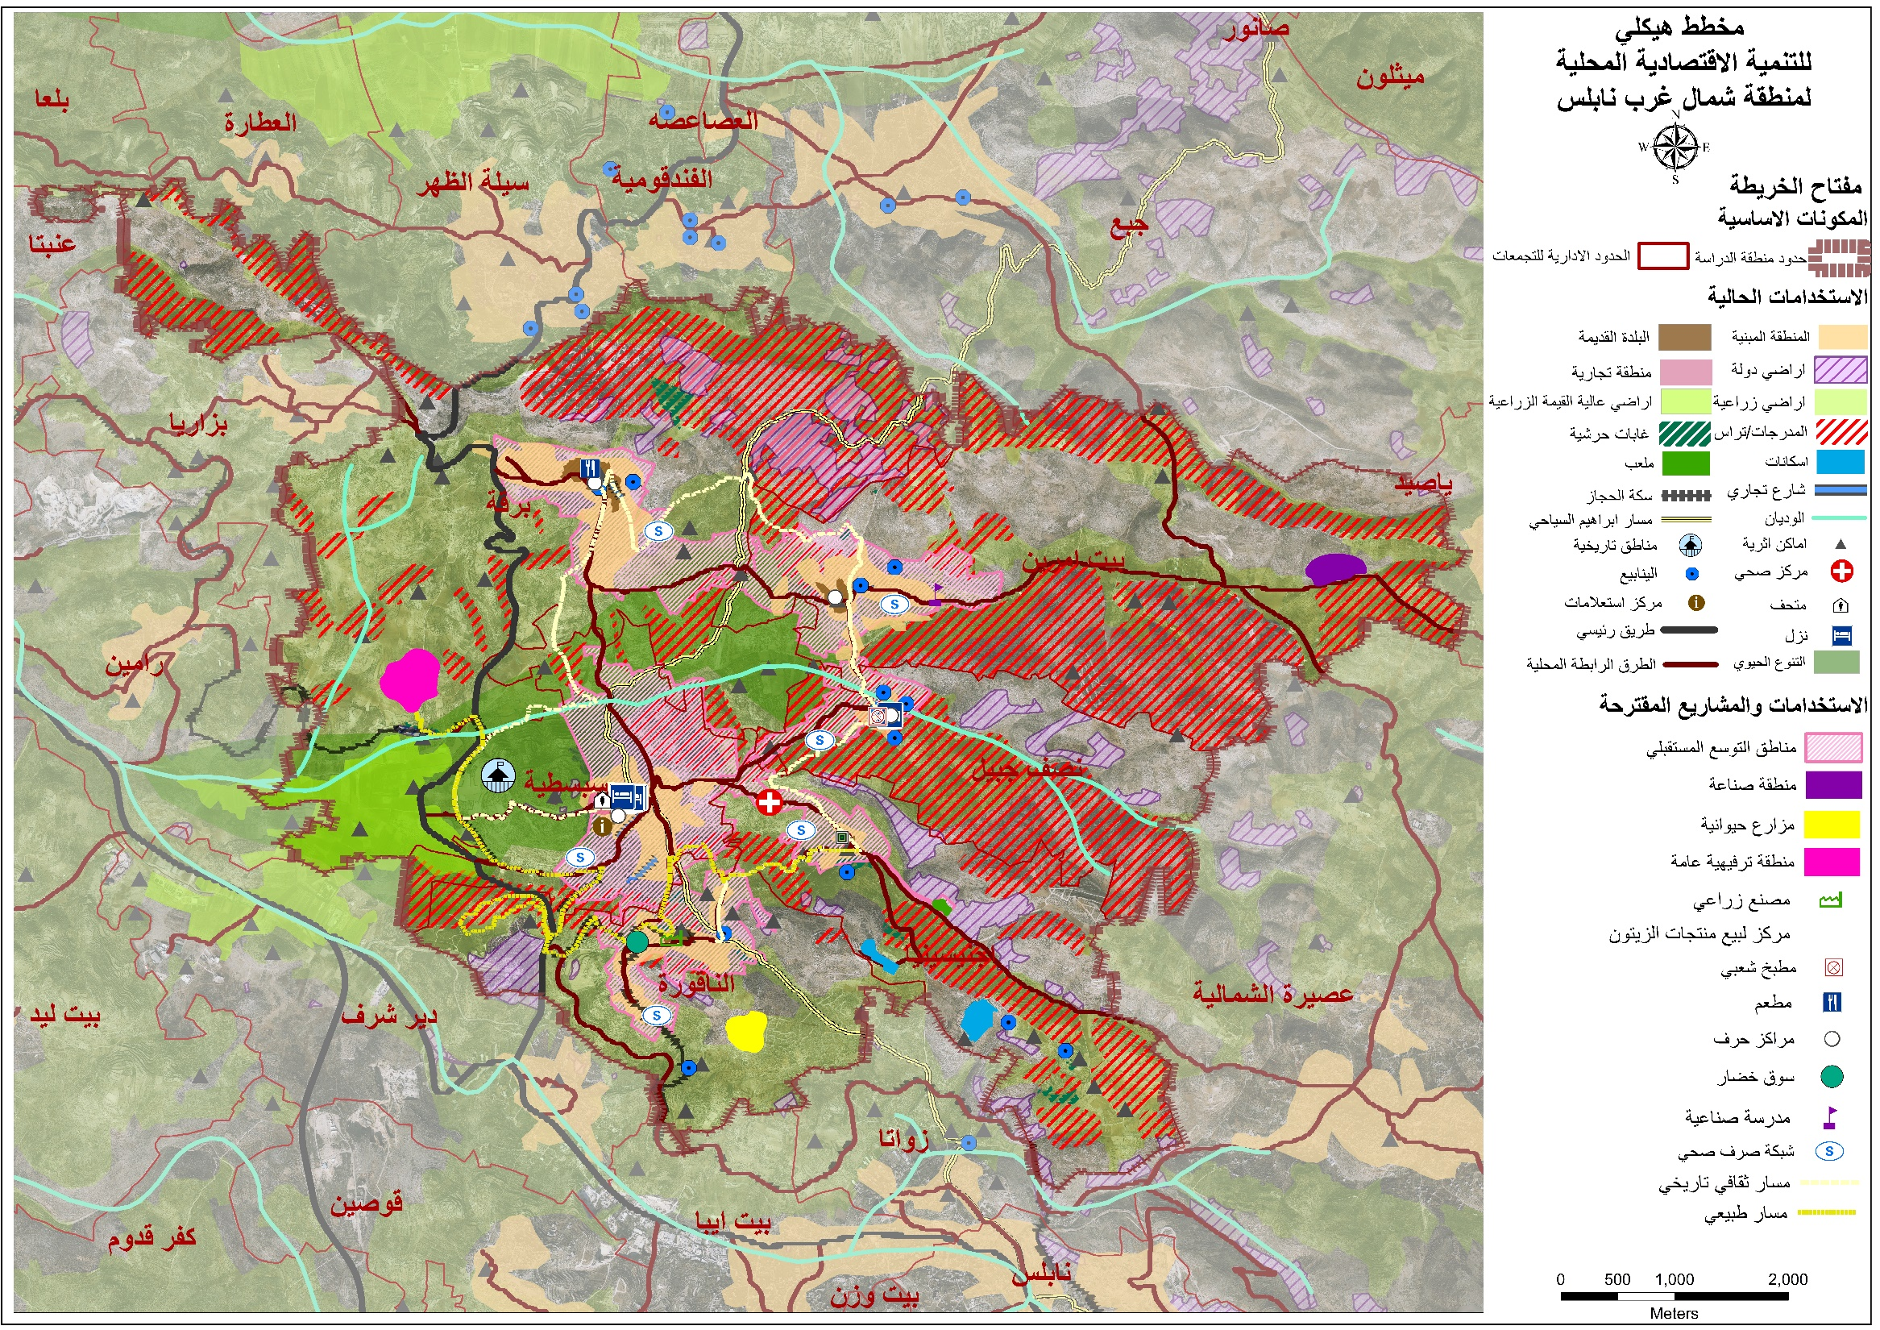

مخطط التنمية الاقتصادية
المحلية

Slide 84
الاطار المؤسسي
مأسسة وحدة مشتركة للتنمية الاقتصادية المحلية
مجلس الخدمات المشترك
وحدة التنمية الاقتصادية المحلية
خدمة المياه والكهرباء
لجنة التنظيم
تأجير معدات خفيفة
خدمة المساحة ومراقبة الابنية

Slide 85
مهمام وحدة التنمية الاقتصادية المحلية
اجراء تقييم للقدرة على المنافسة
بلورة الاستراتيجيات
تنفيذ الاستراتيجيات
مراجعة الاستراتيجيات

Slide 86
اعضاء وحدة التنمية الاقتصادية المحلية
فريق التخطيط الرئيسي
منسق الفريق
عضو ممثل عن كل تجمع
قطاع غير حكومي
خبراء حسب الحاجة
قطاع خاص
قطاع حكومي

Slide 87
شكرًا ☺

